Slide 2
NAKOS revisjoner av NIMN
2018 NIMN 4.0 i bokform, samkjørt med Legevaktindeks.
2020 NIMN 4.1 - 4.2 i PDF – en enkel digitalløsning (pga. Covid 19).
2022 NIMN 4.3 med ny trippelvarslingsprosedyrer.
2024 NIMN 5.0 / 5.1, samtidig med AMIS 3.5.
NIMN 5.0 er en åpen versjon
NIMN 5.1 er unntatt offentlighet

Slide 3
Revisjon 5.0 / 5.1 (2021 – 2024)
Siden publisering av NIMN 4.0 i 2018, har NAKOS systematisk samlet inn endringsbehov og ønsker, samt registrert feil og andre tilbakemeldinger.
Dette har vært grunnlaget for revisjon 5.0 / 5.1.
Et redaksjonsråd ble opprettet i 2021. Alle regionale helseforetak, AMK, LVS, kompetansetjenester, forskere, ledere, leger, fagutviklere og operatører var representert.
17 møter (alle på Zoom) og mye e-post aktivitet.
Sekretariatet på NAKOS har bestått av prosjektleder Jan Erik Nilsen og prosjektkoordinator Susan Hebbert.
Gjennom hele prosessen har vi forsøkt å gjøre brede vurderinger, hvor faglig korrekt innhold har høy prioritet, men at andre hensyn hele tiden diskuteres (operative forhold, ressursbruk, etc.).

Slide 4
Revisjon 5.0 / 5.1 (2021 – 2024)
5.0 / 5.1 er en enkel digitalløsning som er laget i påvente av AMK-IKT.
NIMN skal integreres i det nye systemet.
2 representanter fra AMK-IKT har deltatt på møtene i redaksjonsrådet.
Etter nytt system er på plass, kan PDF-en brukes som back-up på en frittstående PC.
5.0 / 5.1 er ikke laget i papirversjon.

Slide 5
Aktuelle forskningsresultater som er benyttet i NIMN 5.0/5.1
Tidligere forskning:
Doktorgrader med fokus på medisinsk nødmeldetjeneste:
2017 Prioriteringer og beslutninger i AMK-sentralen ved Eirin Nybø Ellingsen.
2017 When time counts ved Camilla Hardeland.
2022 Kommunikasjon med pasienter ved Trond Mjaaland og Bård Fossli Jensen.
Pågående forskning:
Bruk av video i AMK ved Siri Idland.
Bruk av video i LVS ved Nathalie Sandal.
Hjerneslag ved Bjørn Jamtli.
Selvskading ved Anita Hunsager.

Slide 6
Revisjon 5.0 / 5.1 – samarbeid med andre
NKLM og KoKom
Legevaktindeksen (LVI) og NIMN er samkjørt, og NIMN har lenker til LVI på alle oppslag.
Kommunikasjon har vært sentral i arbeidet med revisjonen og KoKom sin håndbok har vært uvurderlig.
Både KoKom og NKLM har vært representert i redaksjonsrådet.
Giftinformasjonen
Har gjennomgått alle oppslagene som omhandler forgiftninger.
Førstehjelpsrådet
Har sjekket instruksjonsoppslagene og sett over rådene på samtlige oppslag.
OMDA / AMIS
NAKOS har hatt en dialog med OMDA gjennom hele prosessen - alle oppdaterte kriterietekster er lagt inn i AMIS 3.5.
Andre
Det er koblet inn eksperter ved behov, dvs. gynekologer, psykiater, diabetes sykepleier osv.

Slide 7
Revisjon 5.0 / 5.1 (2021 – 2024)
Det ble opprettet arbeidsgrupper der det var mest tilbakemeldinger om endringsønsker- og behov:
Start og instruksjonssidene
Bestilt oppdrag
Hjerneslag
Psykisk helse
Pustevansker
Traumesidene
I tillegg er det laget:
En definisjonsoversikt.
Et nytt oppslag Funksjonssvikt, med god hjelp fra NKLM.
Notes:
Laget et nytt oppslag om funksjonssvikt

Slide 8
Nye oppslag og nye navn
Nye oppslag:
05 Psykisk helse / lidelse
24 Funksjonssvikt
40 Bestilt oppdrag psykisk helse
Nye navn:
03 Bevisstløs / redusert bevissthet, puster normalt
04 Fremmedlegeme (tatt ut «i luftveien»)
06 Psykisk krise, akutt vurdering selvmord
07 Brannskade (tatt ut «skoldeskade, elektrisk skade» – ligger i navnet)
16 Barn – sykdom
17 Bitt / insektstikk
21 Dødsfall / mulig dødsfall
27 Hjerneslagsymptomer
35 Smerter i mage, rygg eller ekstremiteter
36 Uavklart problem (nå i alfabetisk rekkefølge)

Slide 9
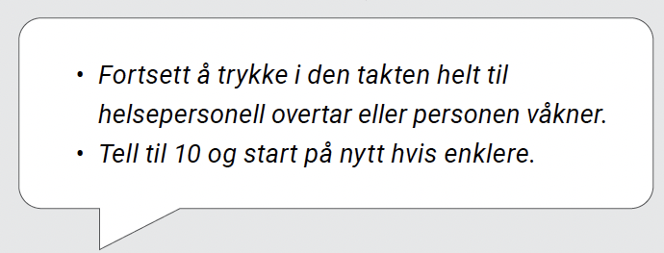
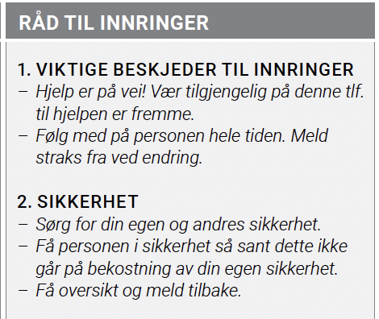
Oppsettet
Svart kursiv – tale til innringer
På Start og instruksjonssidene brukes talebobler
På oppslagene ellers
Blå skrift – kommentarer til operatøren
Instruksjonssidene
Ved kriterietekstene – nyttig informasjon
Andre kommentarer til operatøren

Slide 10
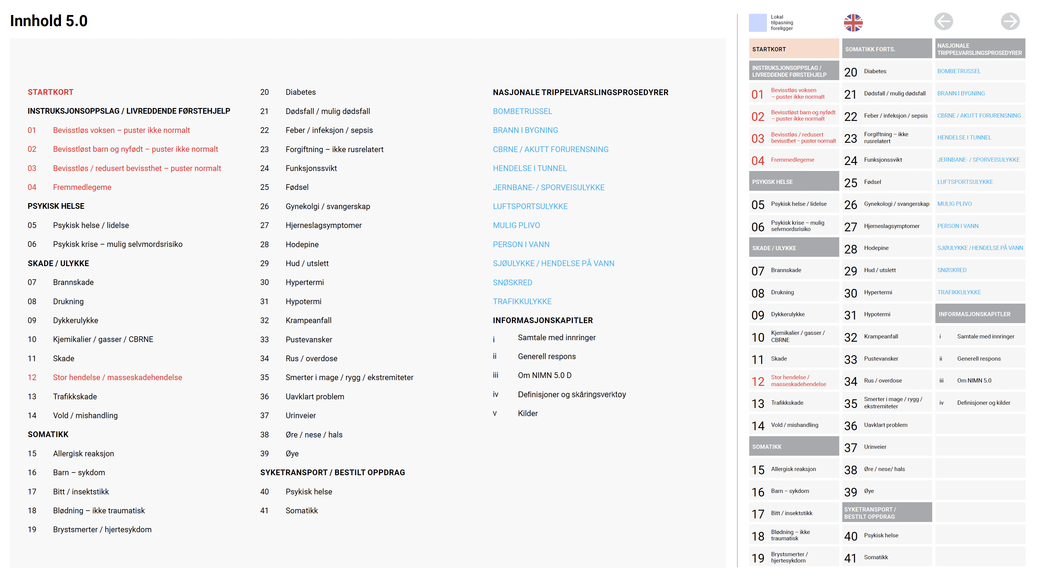
Oppsettet
Ny meny med trippelvarsling
Menyen er delt i kategorier:
Start
Instruksjon
Psykisk helse
Skade
Somatikk
Syketransport
Trippelvarsling
Informasjon

Slide 11
Oppsettet
- Lokale tilpasninger på side 2, med lenke øverst på side 1 (aktiveres med
hake hvis det er noe der)
Om-kapitlene er flyttet til side 2 (med lenke fra side 1)
Tilleggsspørsmål heter nå Aktuelle spørsmål og er i egen kolonne.
«Tips til operatør» er endret til Informasjon.
Alt om Covid 19 er tatt ut.

Slide 12
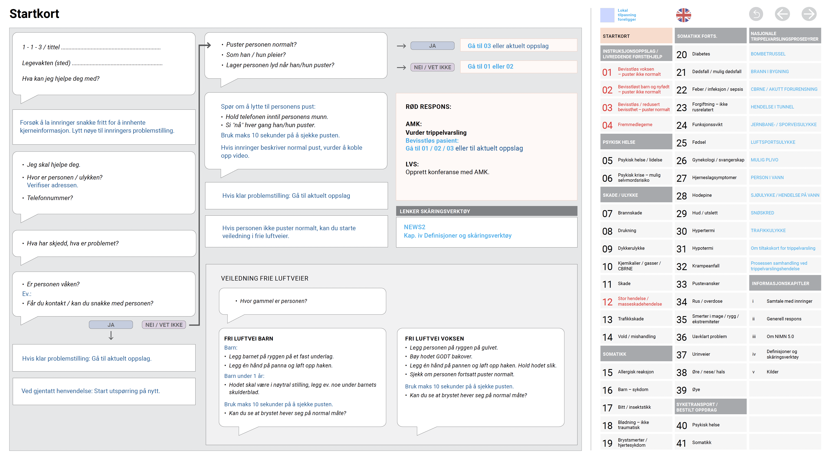
Der det er engelsk flagg er siden oversatt

Slide 13
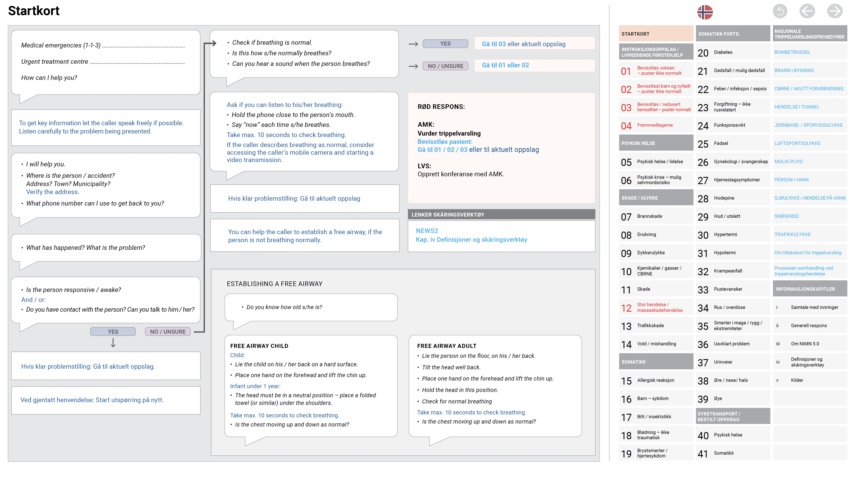
Klikk på norsk flagg for å komme tilbake til norsk side
Notes:
AMK Vestfold-Telemark har LOKALT STARTKORT

Slide 14
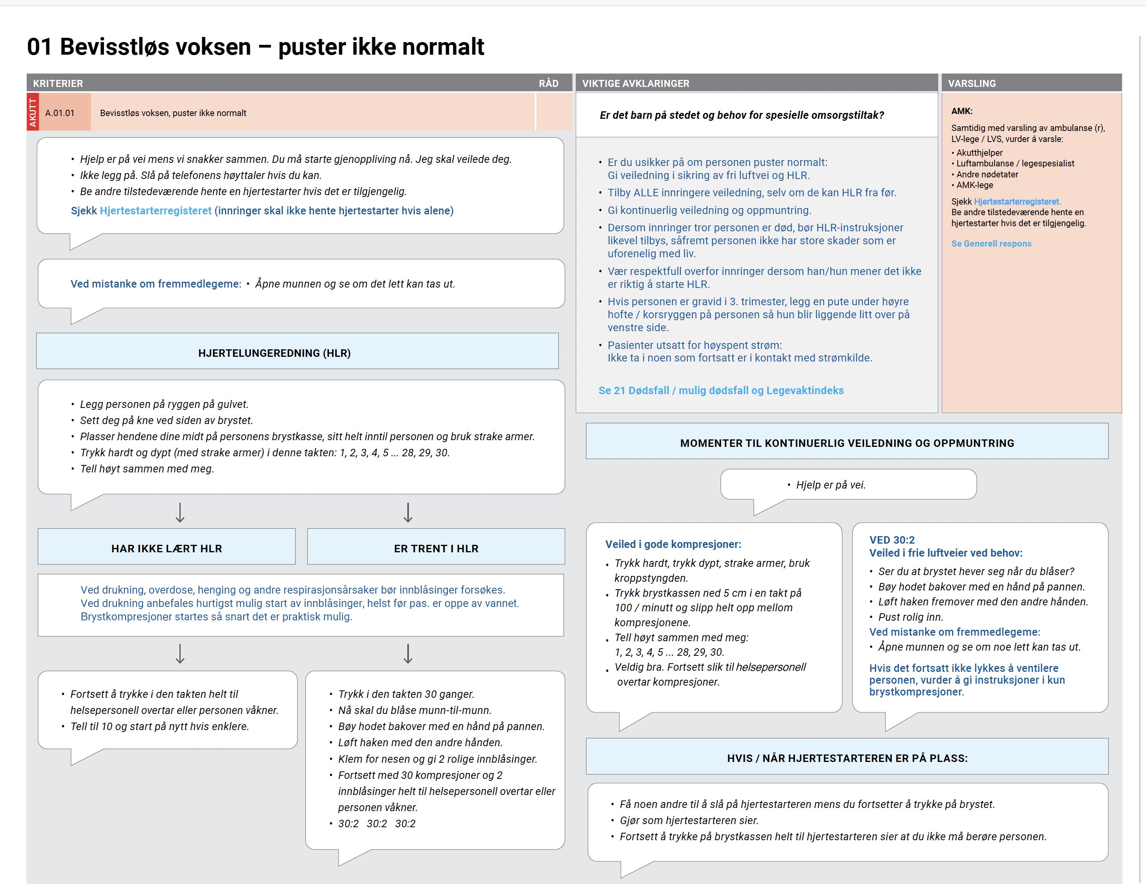
Instruksjon
Unødvendig tekst er tatt ut.
Ny tekst: Jeg skal veilede deg.
Forenklet språk.
Notes:
AMK Vestfold-Telemark har LOKAL INSTRUKSJONSKORT for Bevisstløs voksen (kommer senere)

Slide 15
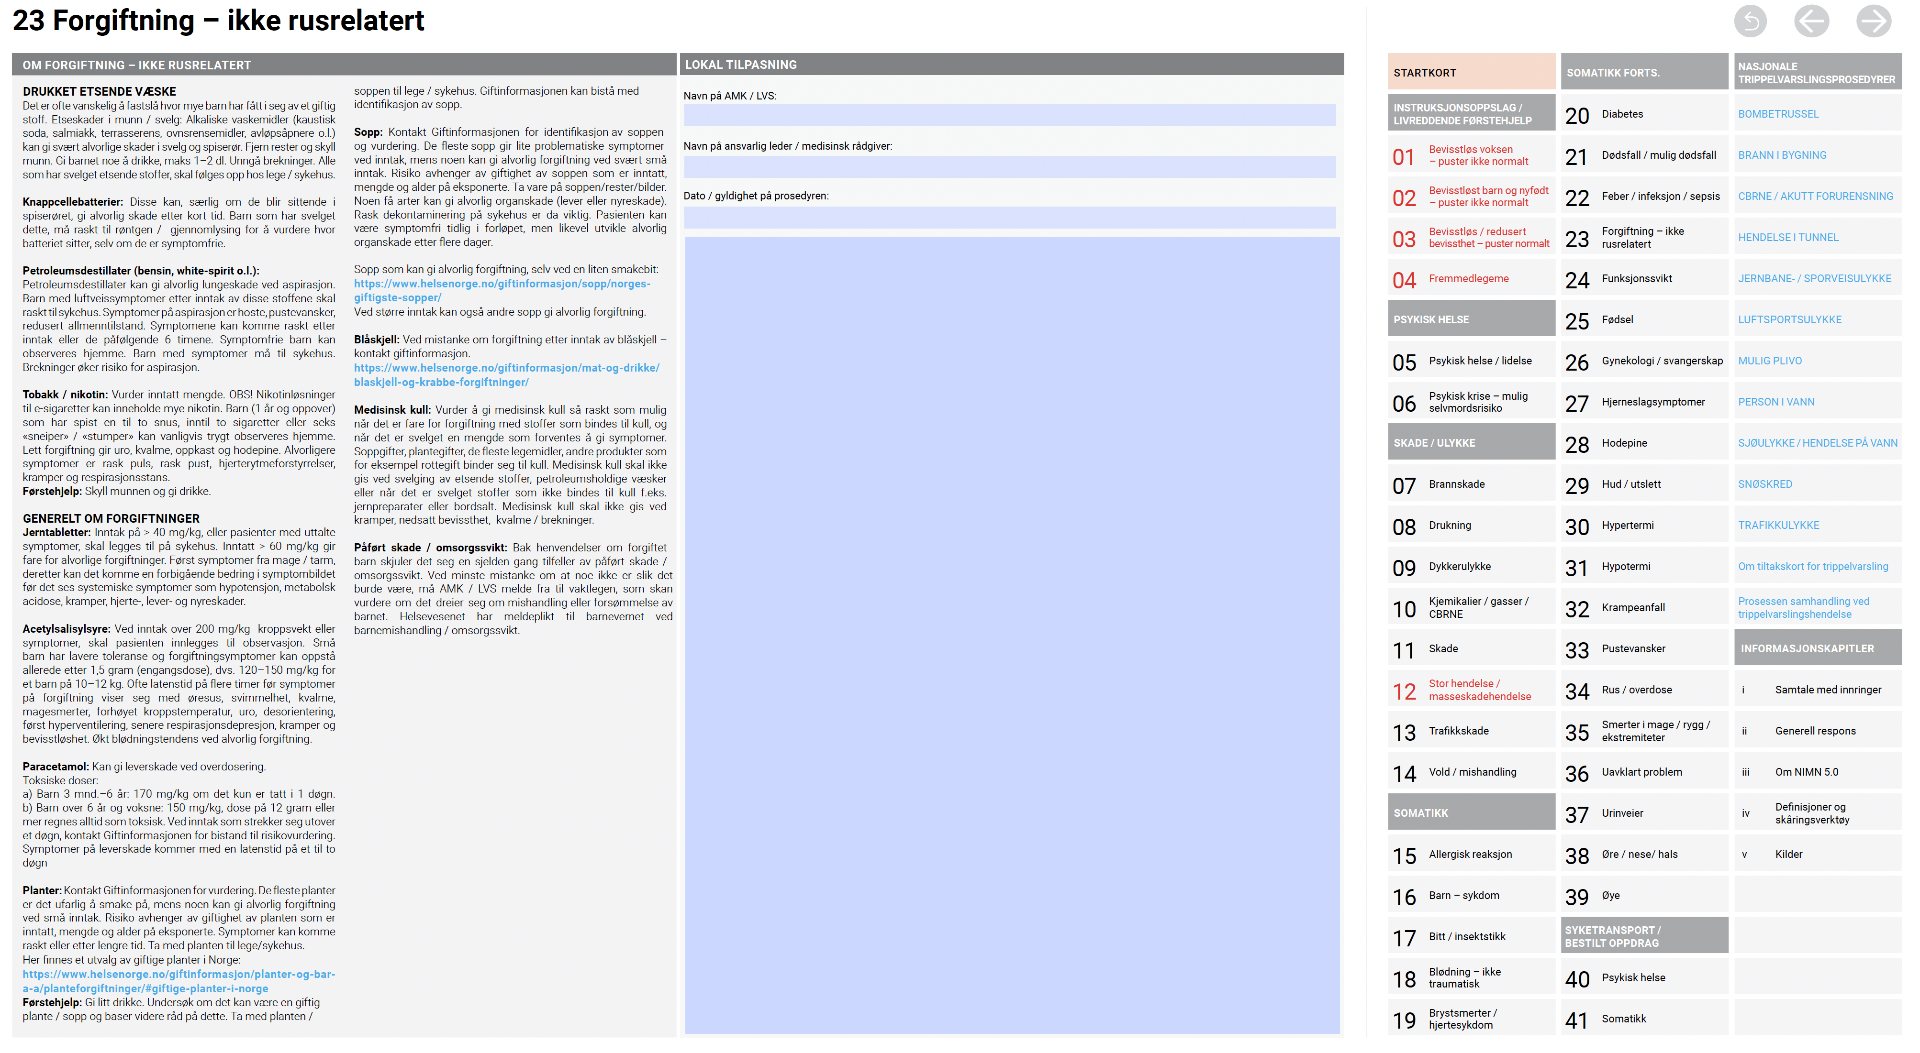
Eksempel på et oppslag side 1 og side 2
Notes:
Side 2 ligger våre lokale prosedyrer

Slide 16
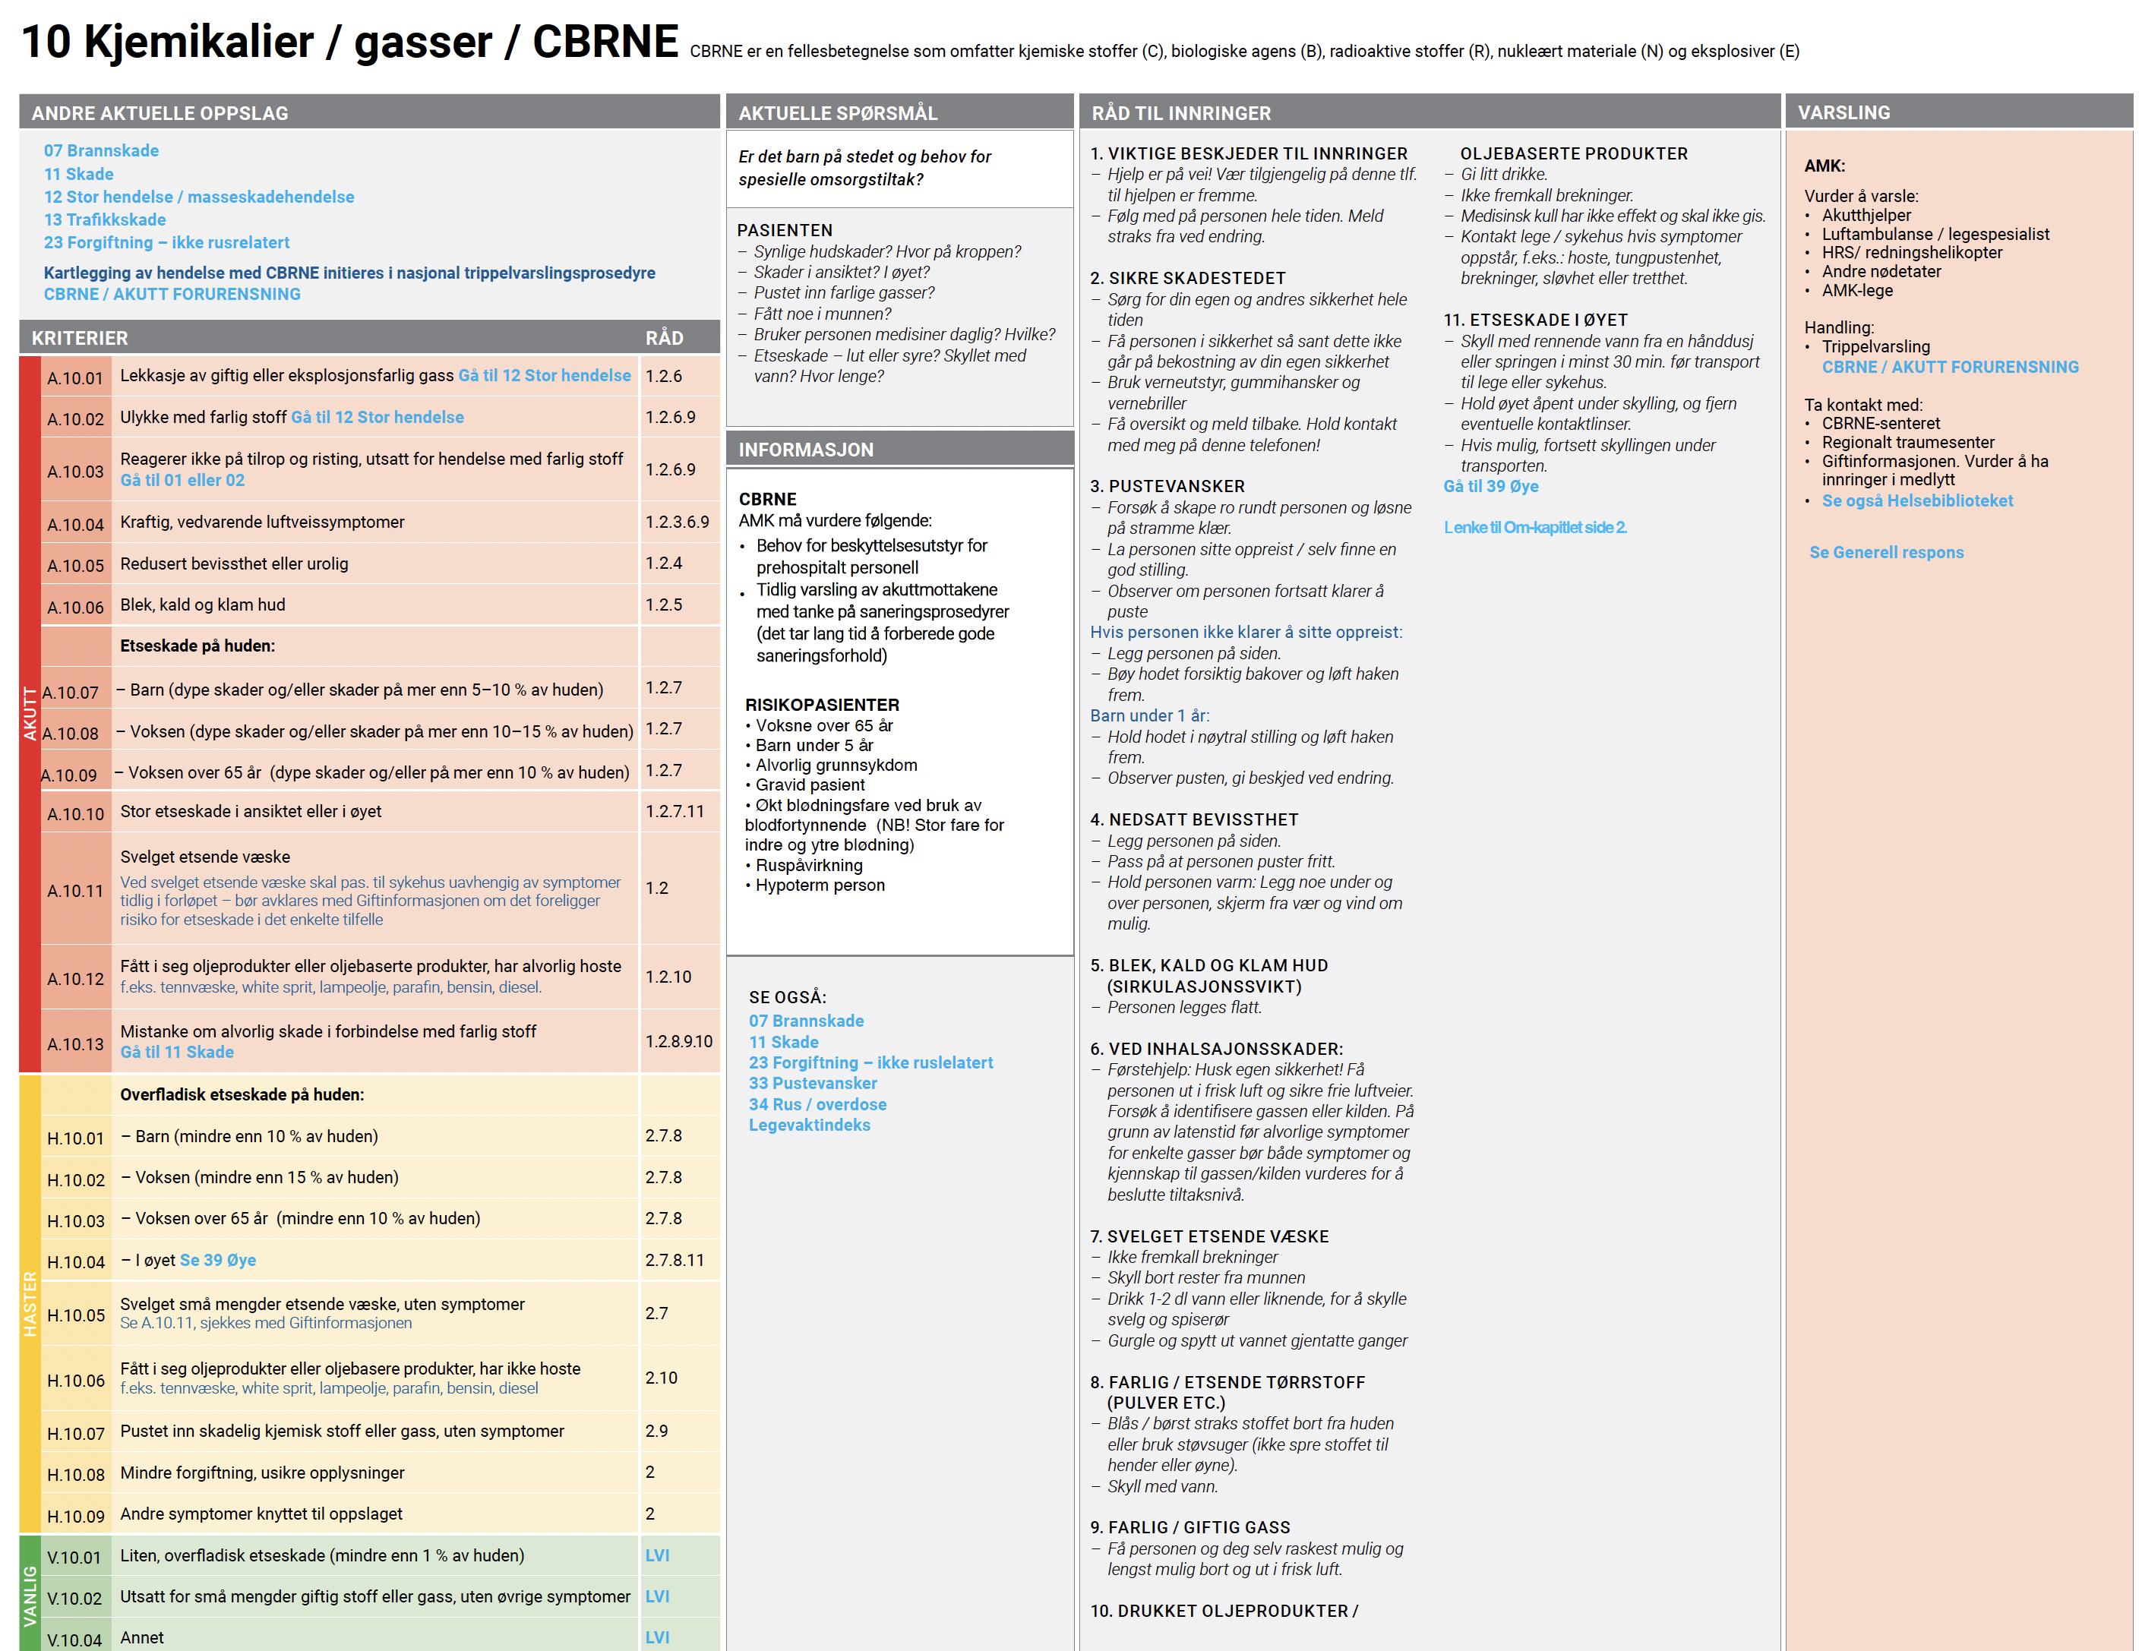
Forslag til råd
Her er et forslag til de mest aktuelle rådene som kan gis
Aktuelle spørsmål
Der bruk av tiltakskort for trippelvarsling er aktuell, er spørsmålene som dekkes ved der tatt ut.
Informasjon
Her finnes f. eks. lister over risikogrupper, og annet som kan være nyttig som på dette oppslaget f. eks. om hvordan men går frem hvis situasjonen involverer CBRNE
Varsling
Er forenklet - inneholder kun det som gjelder for oppslaget. Respons ellers – lenke til Generell respons
Notes:
Under varsling har vi noen lokale prosedyrer, og likevel er flere lagt inn i nasjonal NIMN→ dermed er det lurt å ta en kikk der både for MO og RK

Slide 17
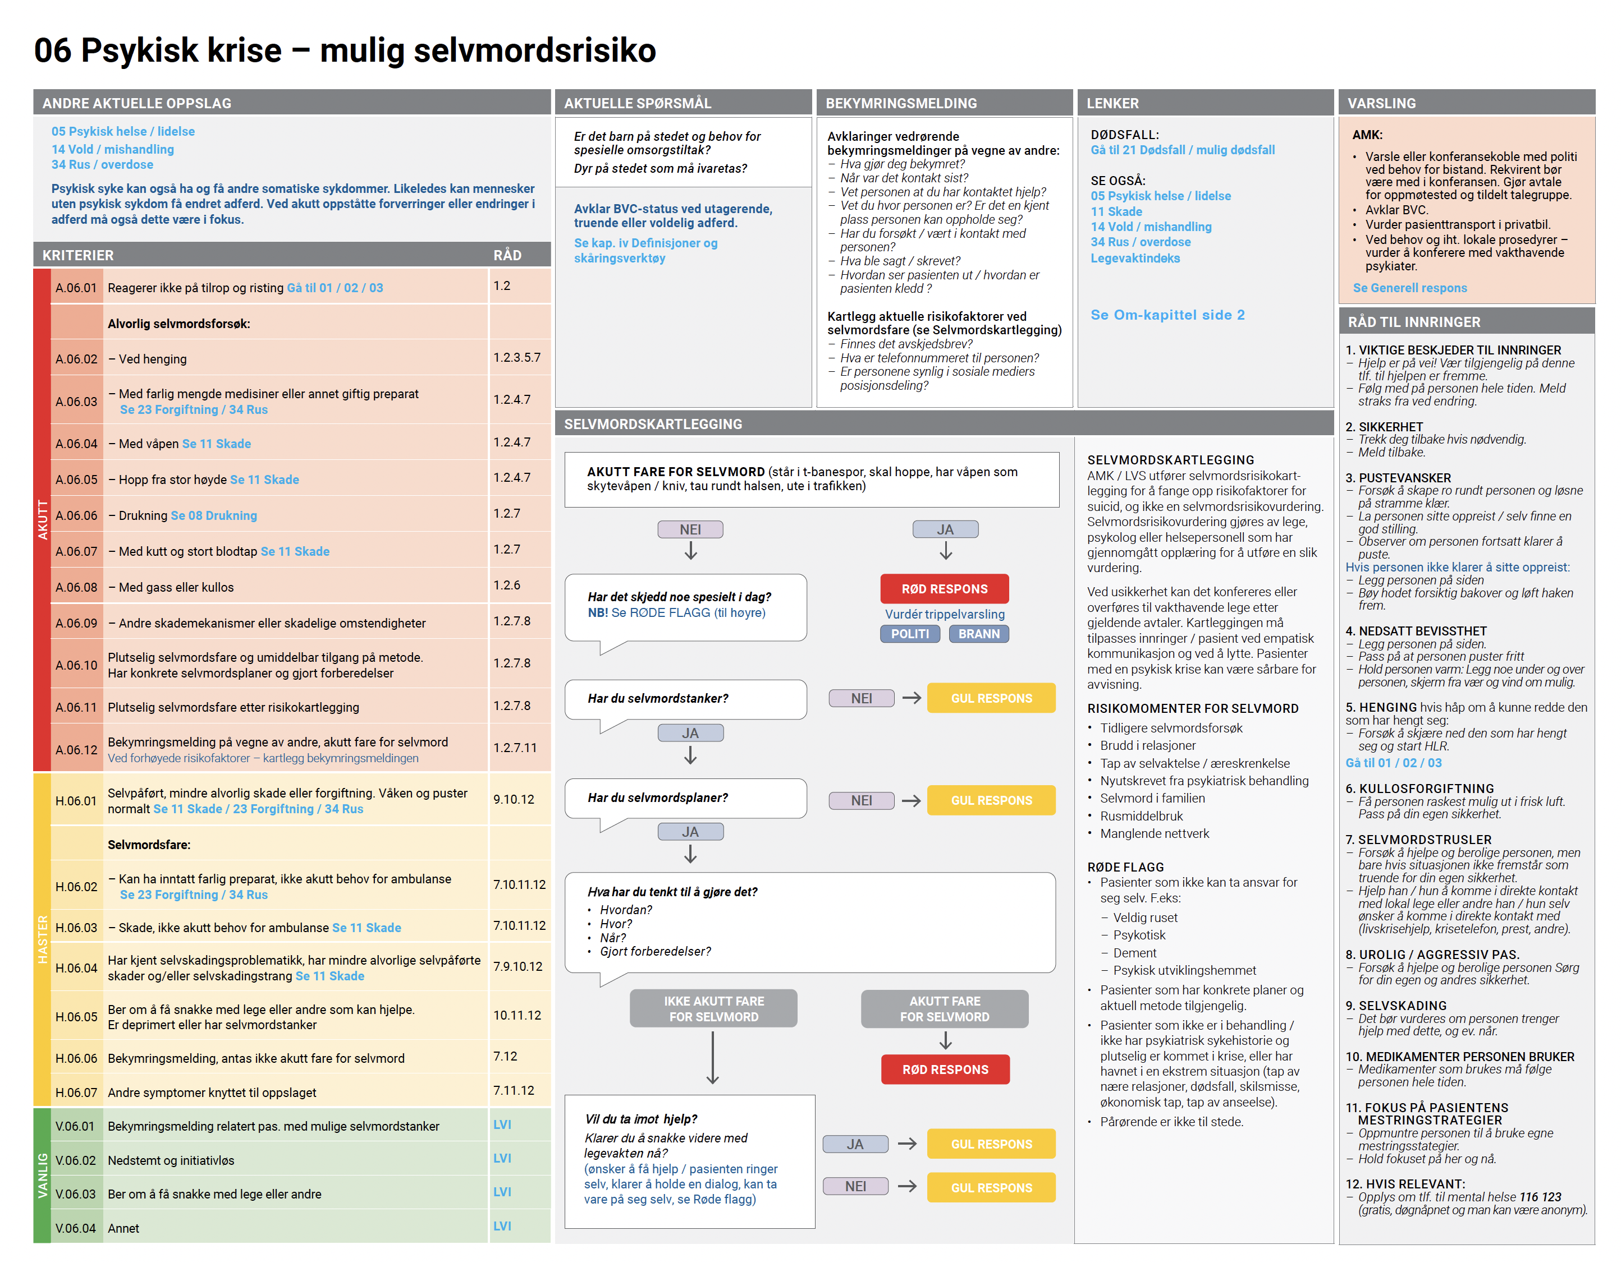
Psykisk helse
3 oppslag
05 Psykisk helse / lidelse
06 Psykisk krise – mulig selvmordsrisiko
40 Bestilt oppdrag psykisk helse
Kartleggingen av selvmord er basert på flytdiagrammet brukt i AMK Oslo, med noen justeringer for å tilpasse NIMN.
Notes:
OBS: «RØDE FLAGG», og RISIKOMOMENTER for selvmord.

Slide 18
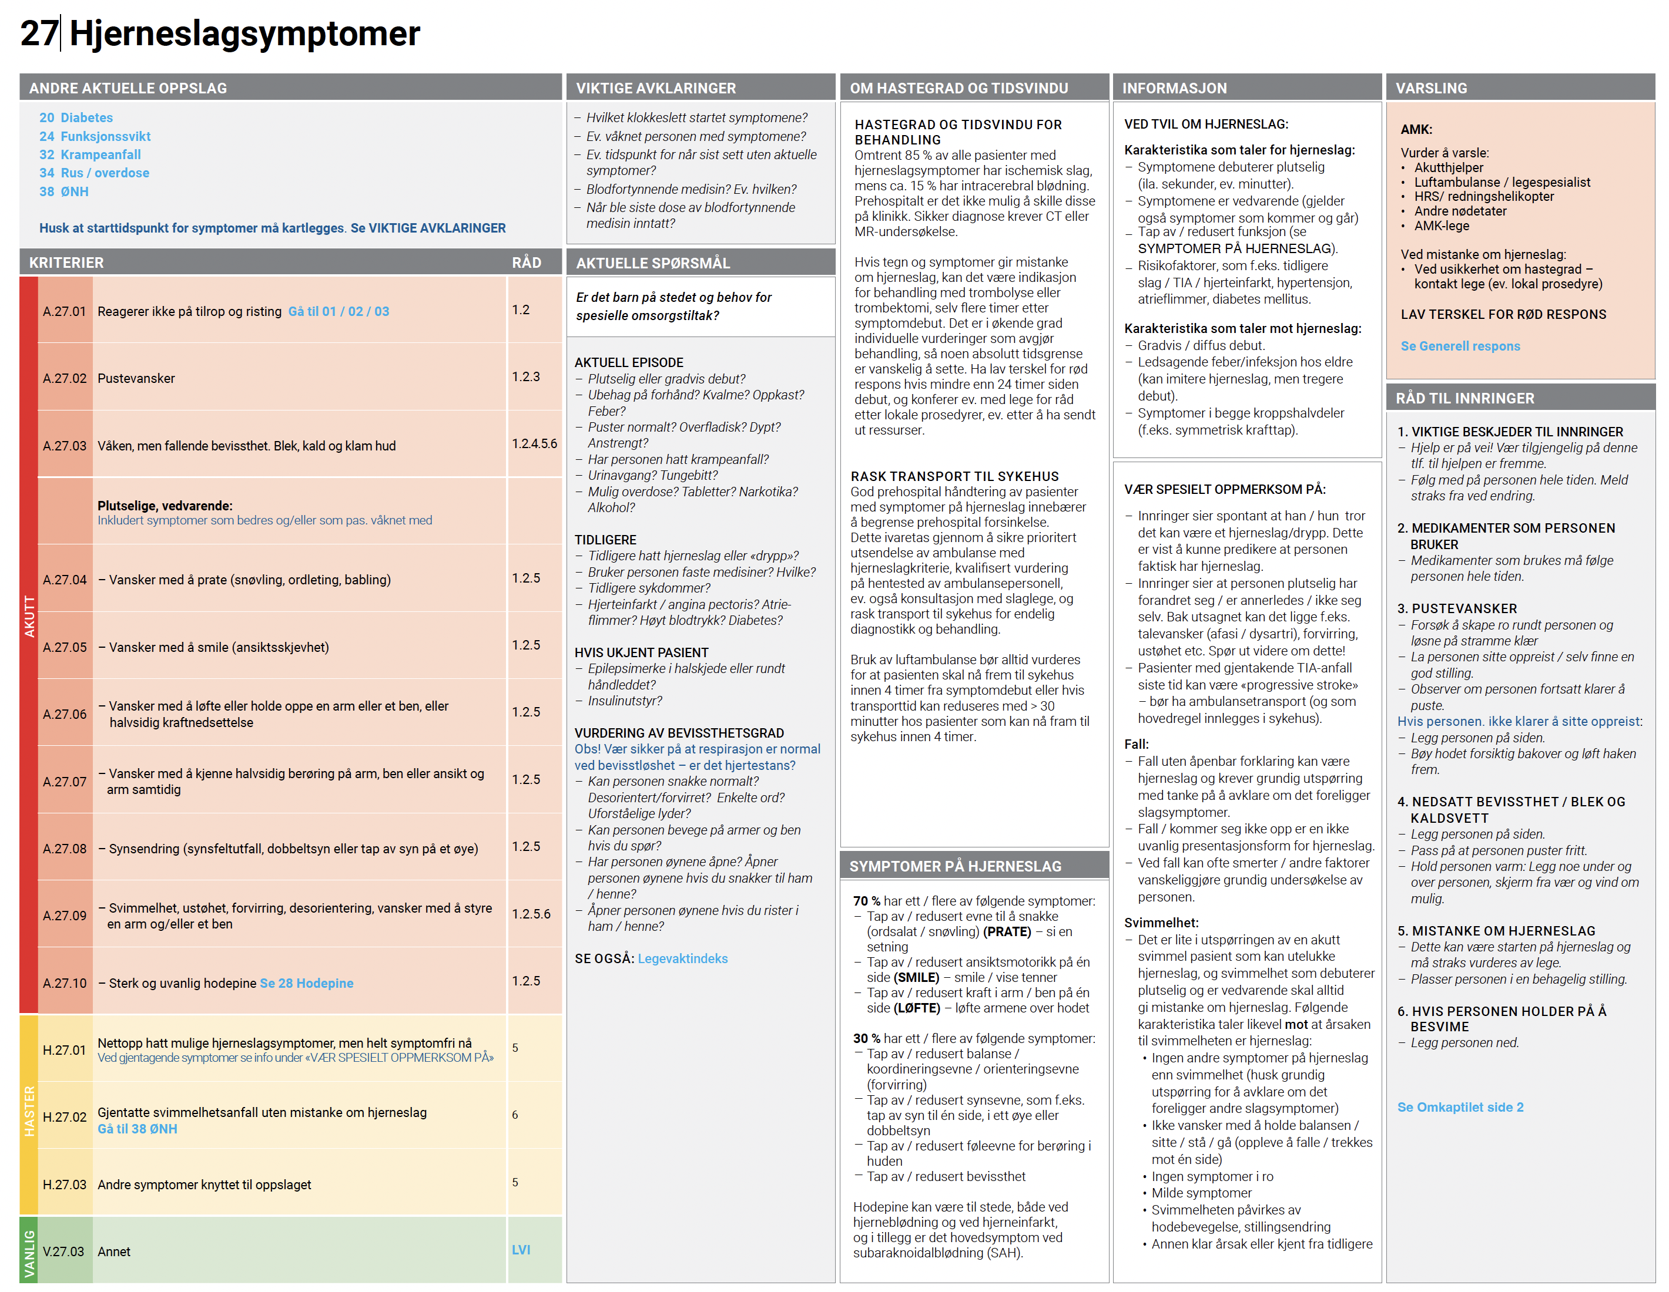
Hjerneslag
Adskilt fra nedsatt bevissthet og heter nå Hjerneslagsymptomer.
Her er mye nyttig informasjon til operatørene, for å kunne fange opp alvorlige tilstander, symptomdebut, med mer.
Viktige avklaringer er plassert over aktuelle spørsmål.

Slide 19
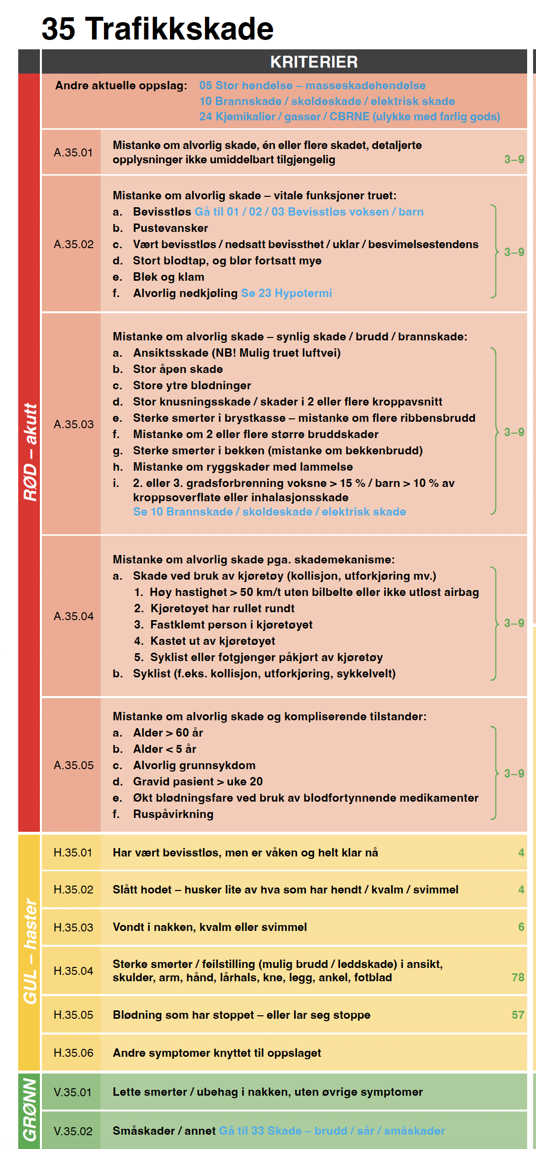
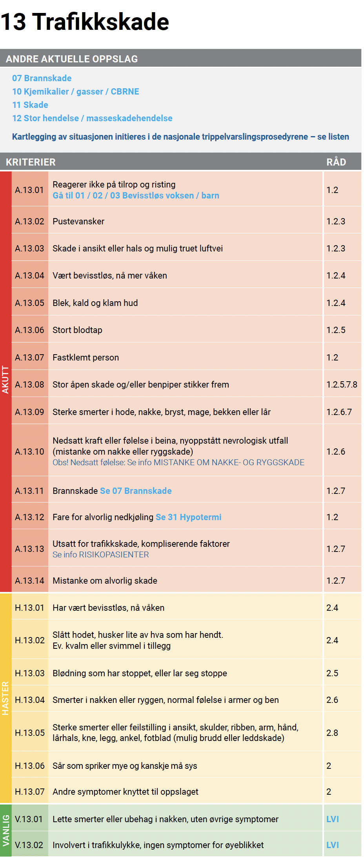
4.3
5.1
Nytt på traumesidene
En påminnelse om å bruke kartlegging av situasjonen med bruk av trippelvarslingsprosedyrer står over kriterietekstene
Kriterienumrene er forenklet
Underpunkter a, b, c er tatt ut, dvs. at hvert punkt har eget kriterienummer
NKT-traume har vært med på utvikling av traumesidene

Slide 20
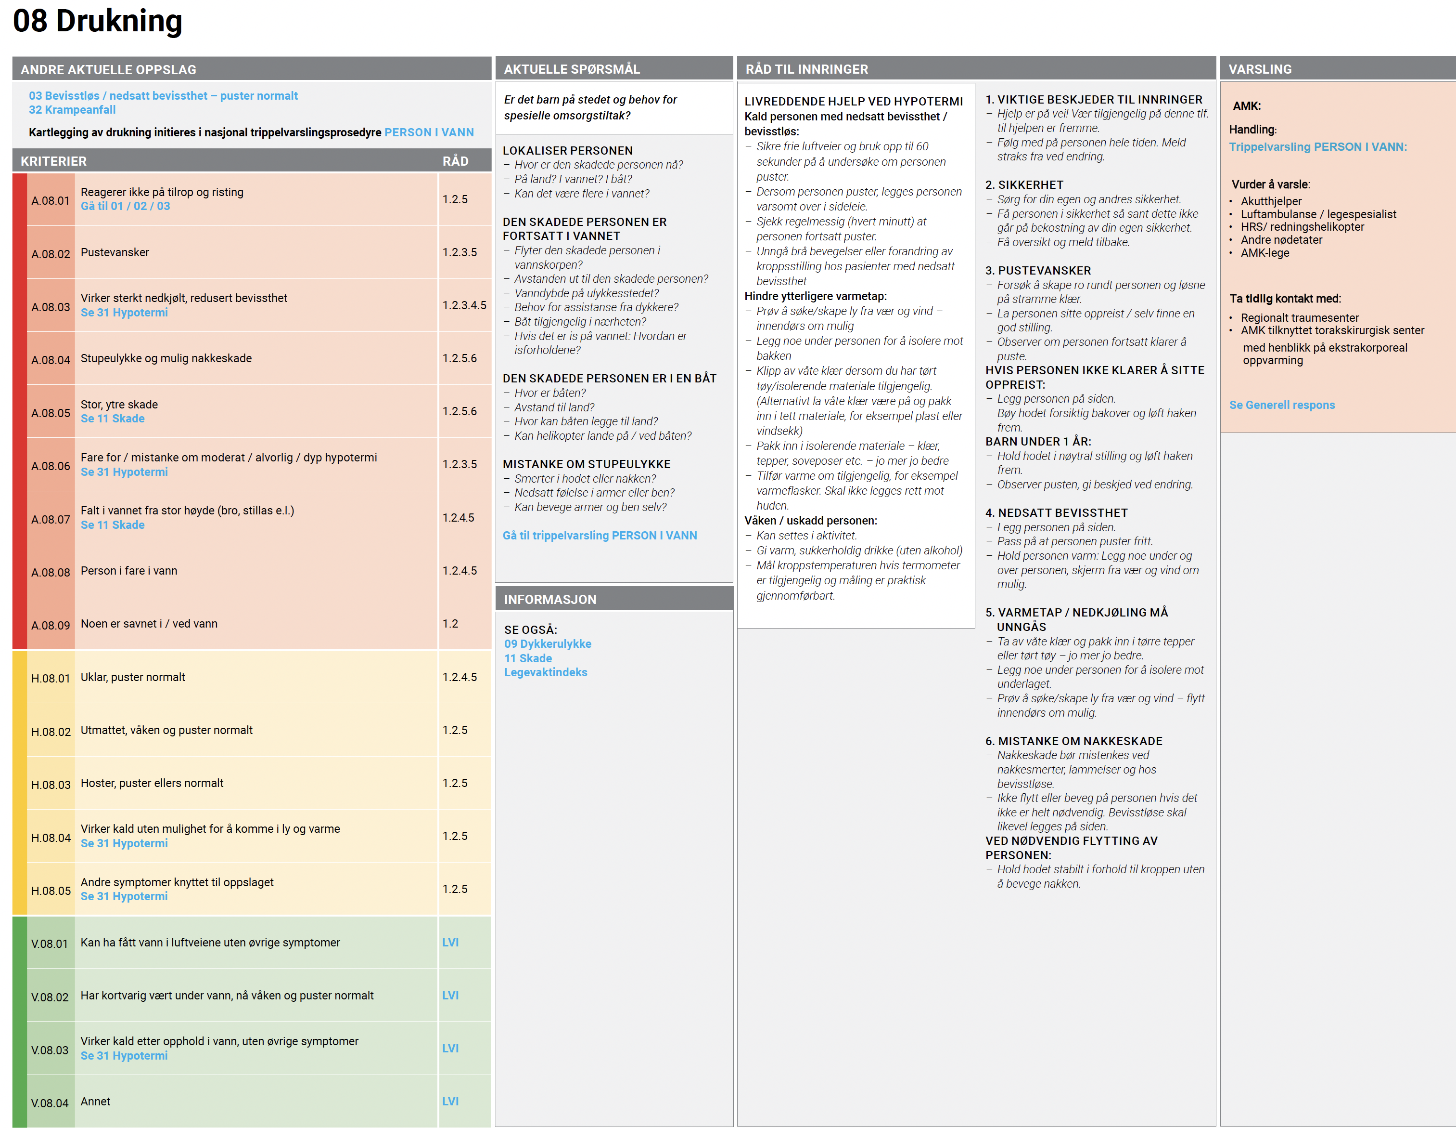
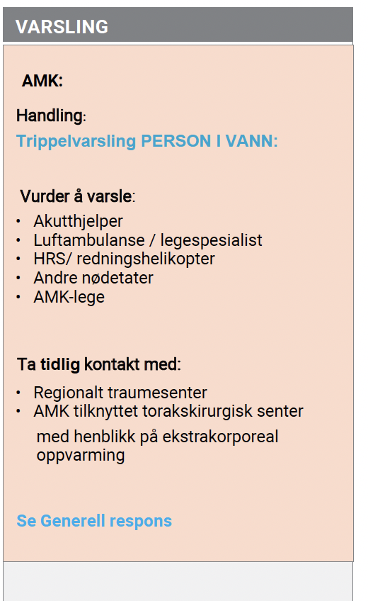
Respons
Notes:
Se VARSLING:

Slide 21
Råd
4.3
5.0 / 5.1
Samtlige instruksjoner og råd er gjennomgått av Norsk førstehjelpsråd
Norsk Resuscitasjonsråd har gjennomgått hele NIMN (både norsk og engelsk tekst)
Disse eksemplene er hentet fra:
Forgiftning - ikke rusrelatert

Slide 22
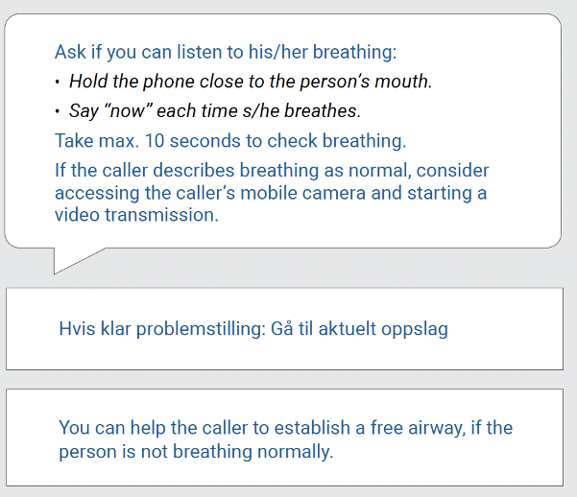
Engelsk tekster
Det som er oversatt til engelsk er:
Kriterietekster
Aktuelle spørsmål
Råd til innringer
Kommentarer til operatøren, der dette kan være til hjelp under samtalen
Trippelvarsling er levert til NIMN med engelsk oversettelse
Dette er ikke nyttig i samtalen,
men viktig for operatøren
Ikke oversatt til engelsk er:
Tekster til operatøren som er av operativt art
Informasjon
Varsling
Om-kapitlene

Slide 23
Informasjonskapitler
Samtalen med innringer
Generell respons
Om NIMN 5.0 / 5.1
Definisjoner og skåringsverktøy
Kilder
Øvrige kapitler er tatt ut.

Slide 24
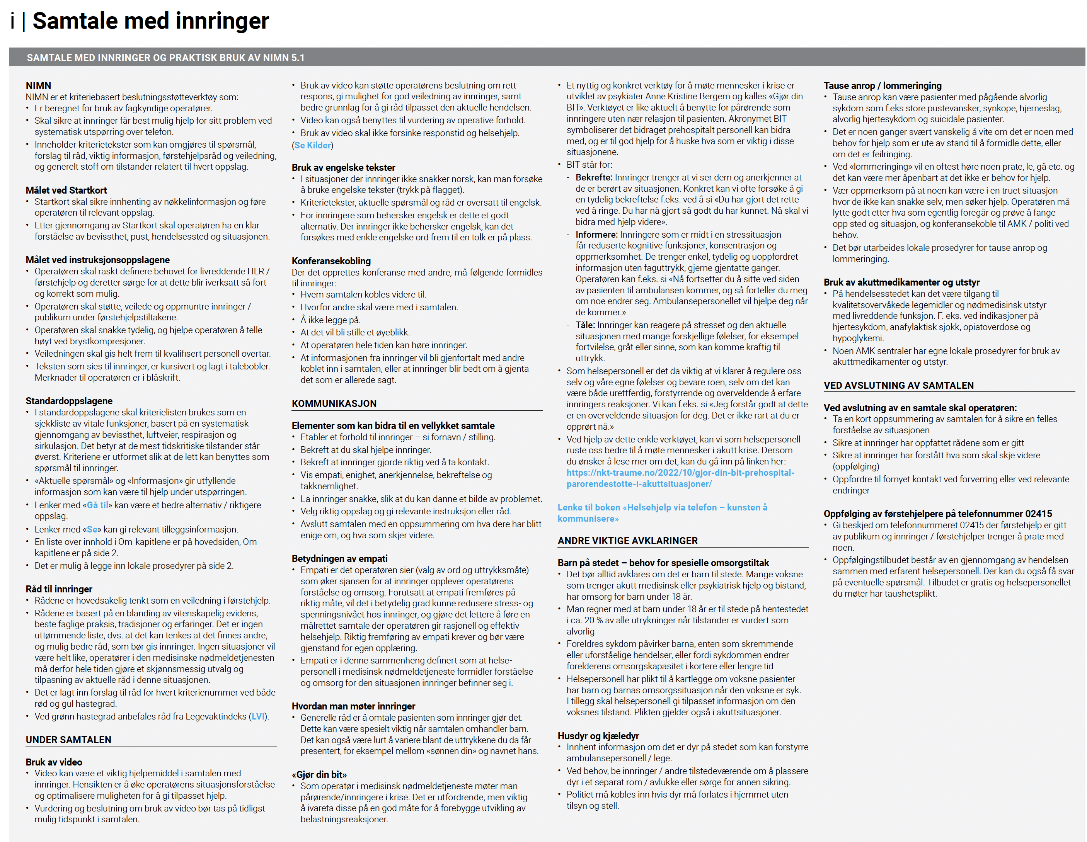
i Samtale med innringer
Følgende temaer er tatt med her:
Praktisk bruk av NIMN
Under samtalen
Kommunikasjon
Andre viktige avklaringer
Ved avslutning av samtalen
Notes:
OBS: Lagt inn flere punkter under kommunikasjon som er oppimot hva VI underviser i mht Kommunikasjonspsykologi ☺)

Slide 25
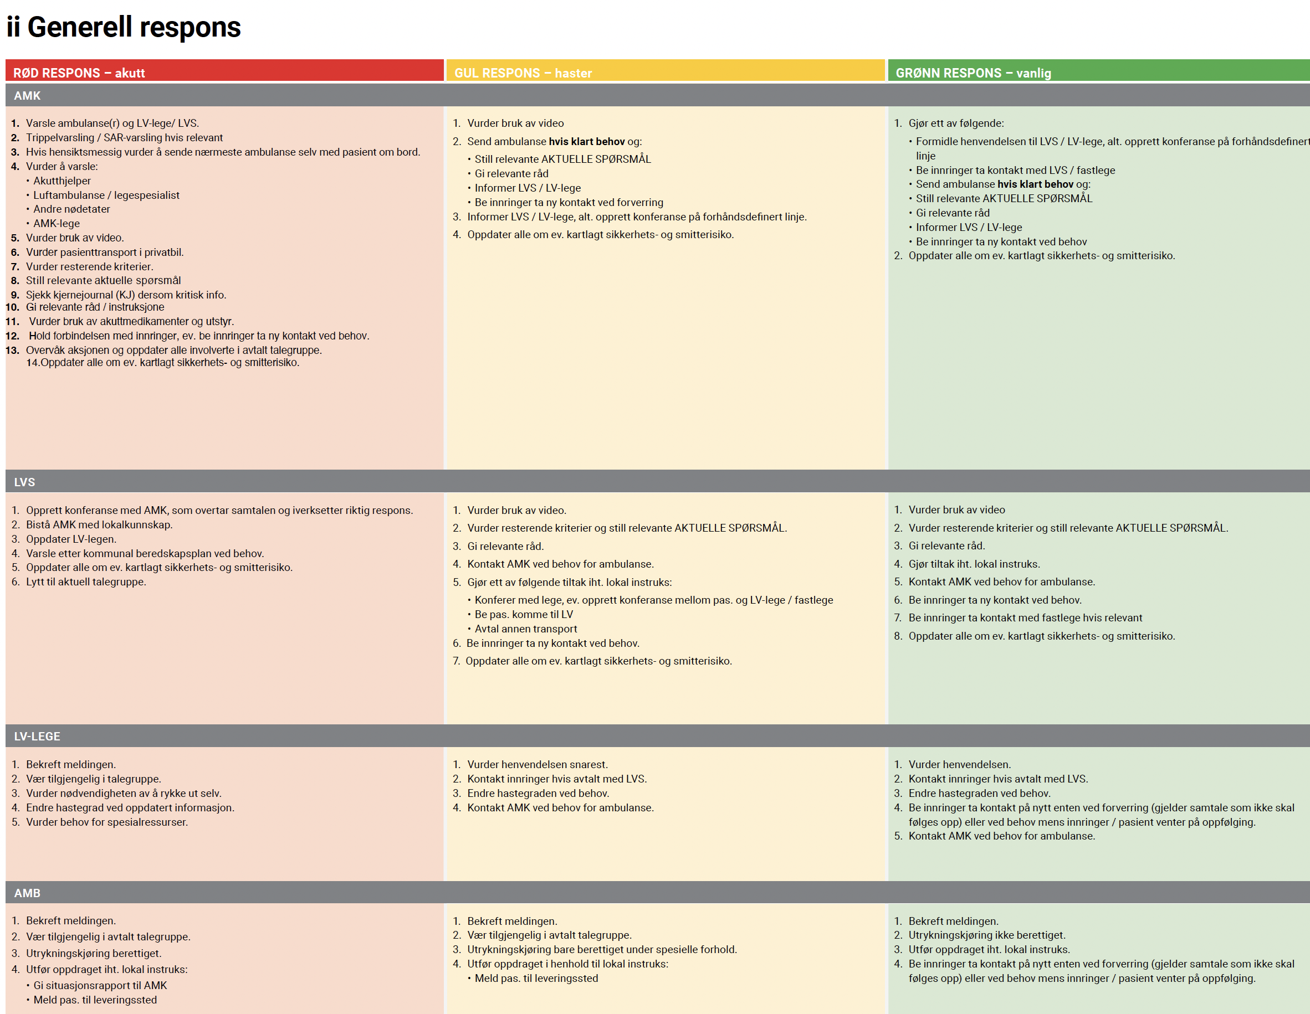
ii Generell respons
Nå lagt i informasjonskapittel ii bakerst i NIMN.
Oppdatert i henhold til dagens praksis, med «Vurder bruk av video» som et punkt.

Slide 26
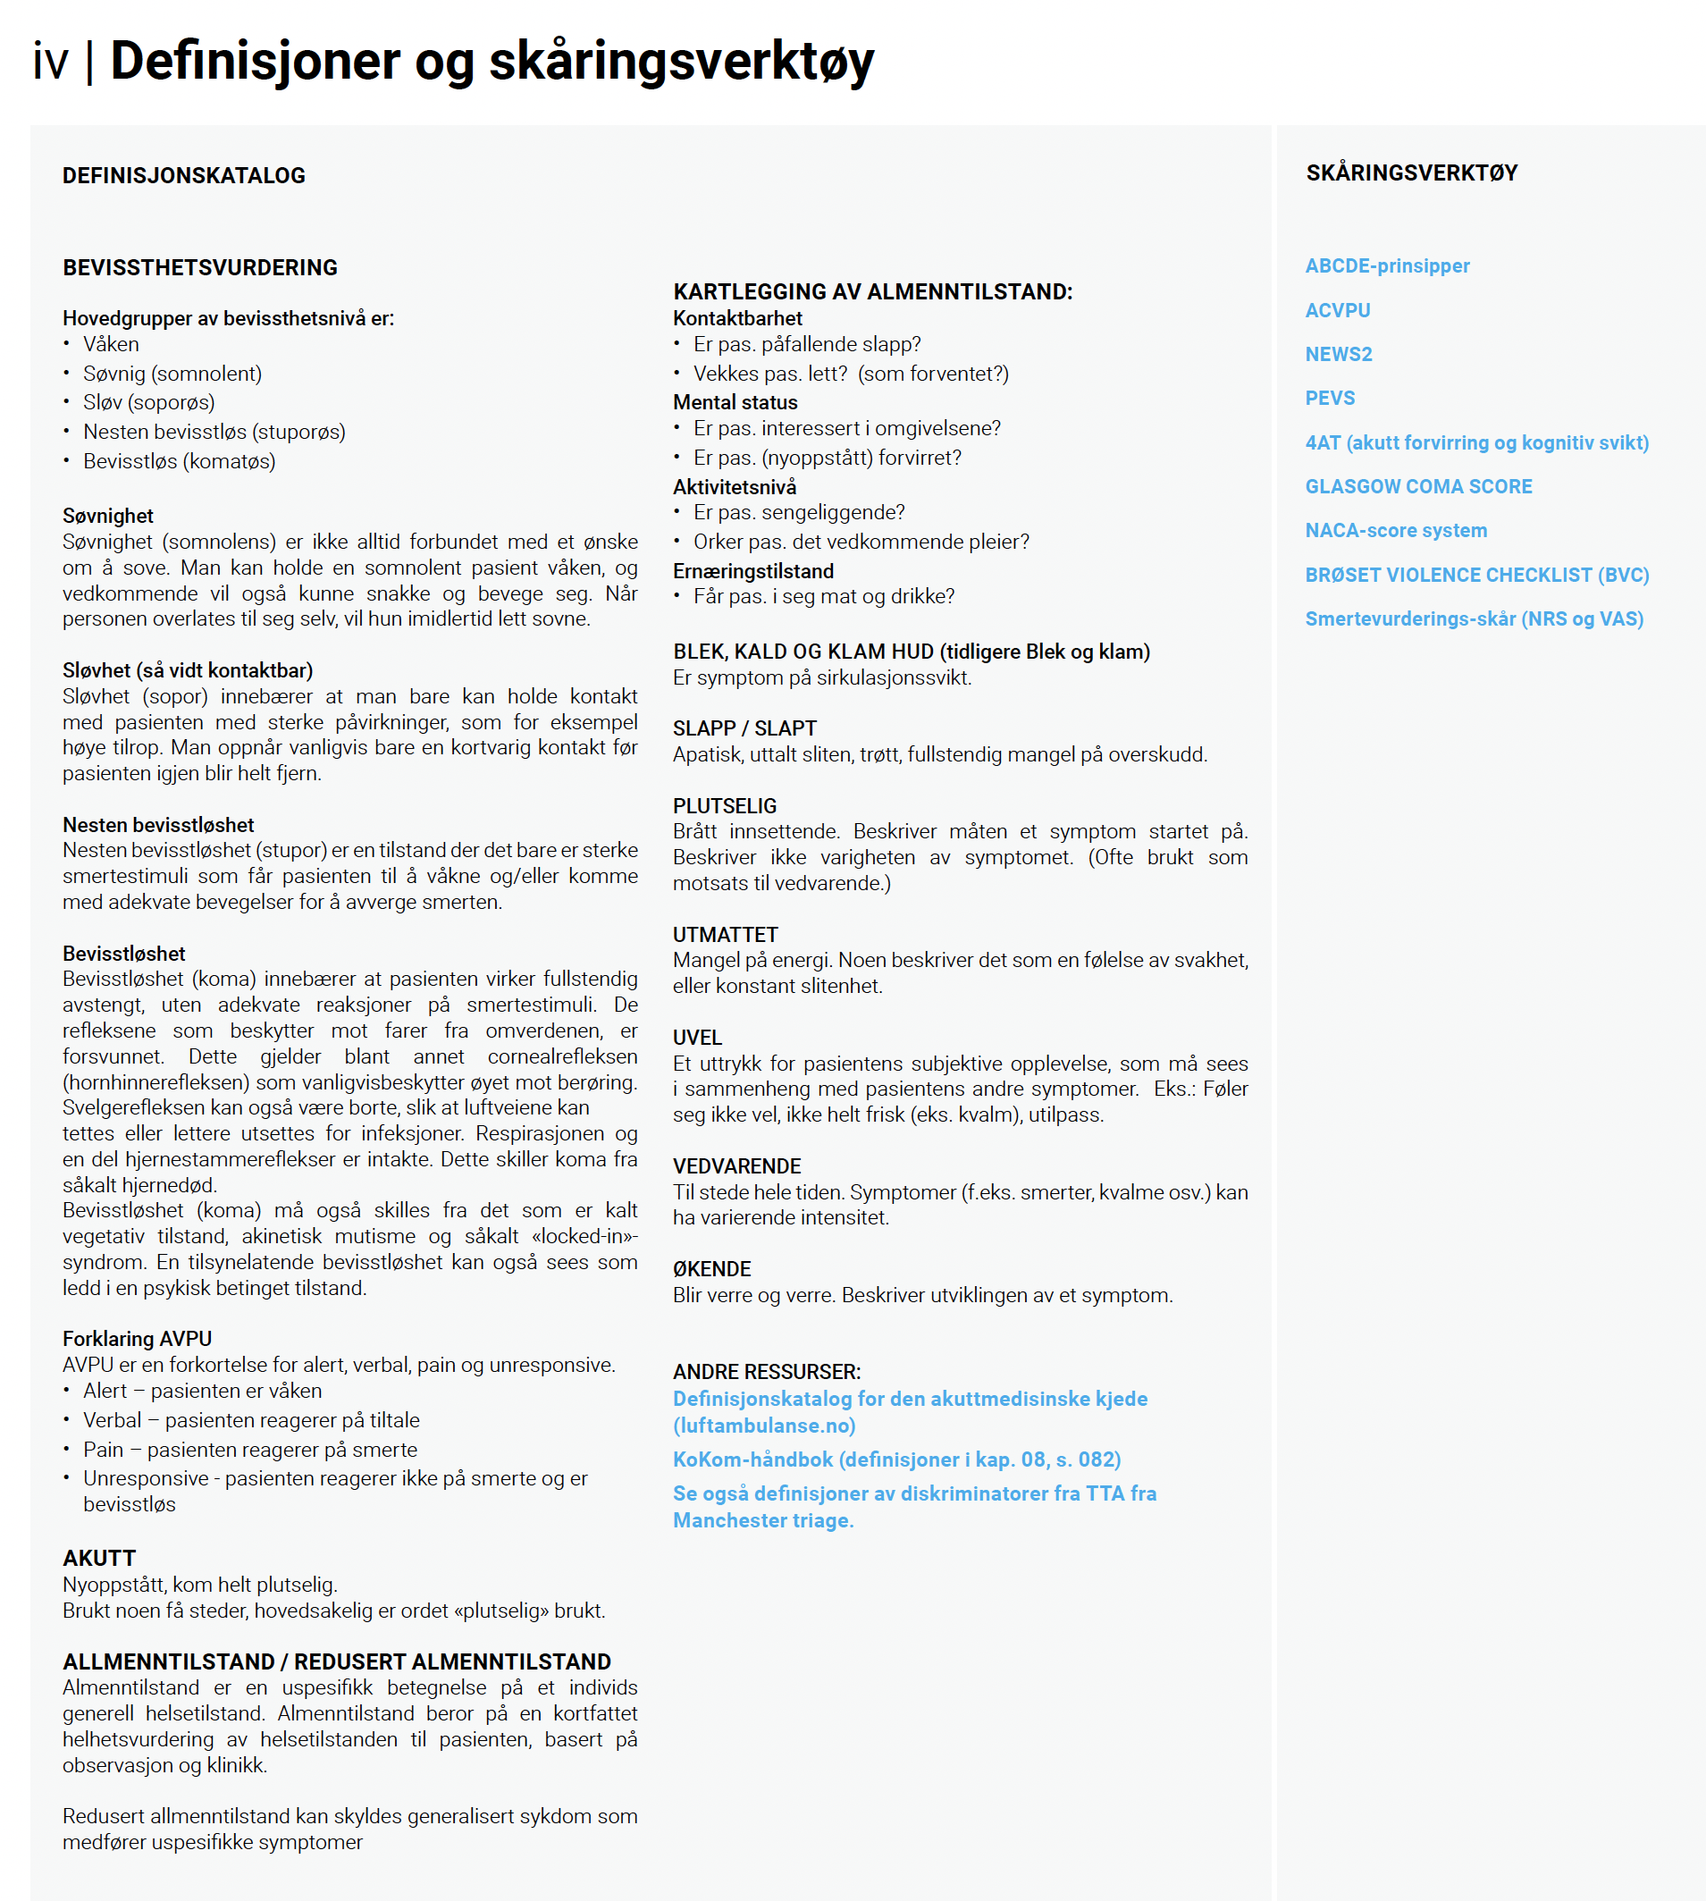
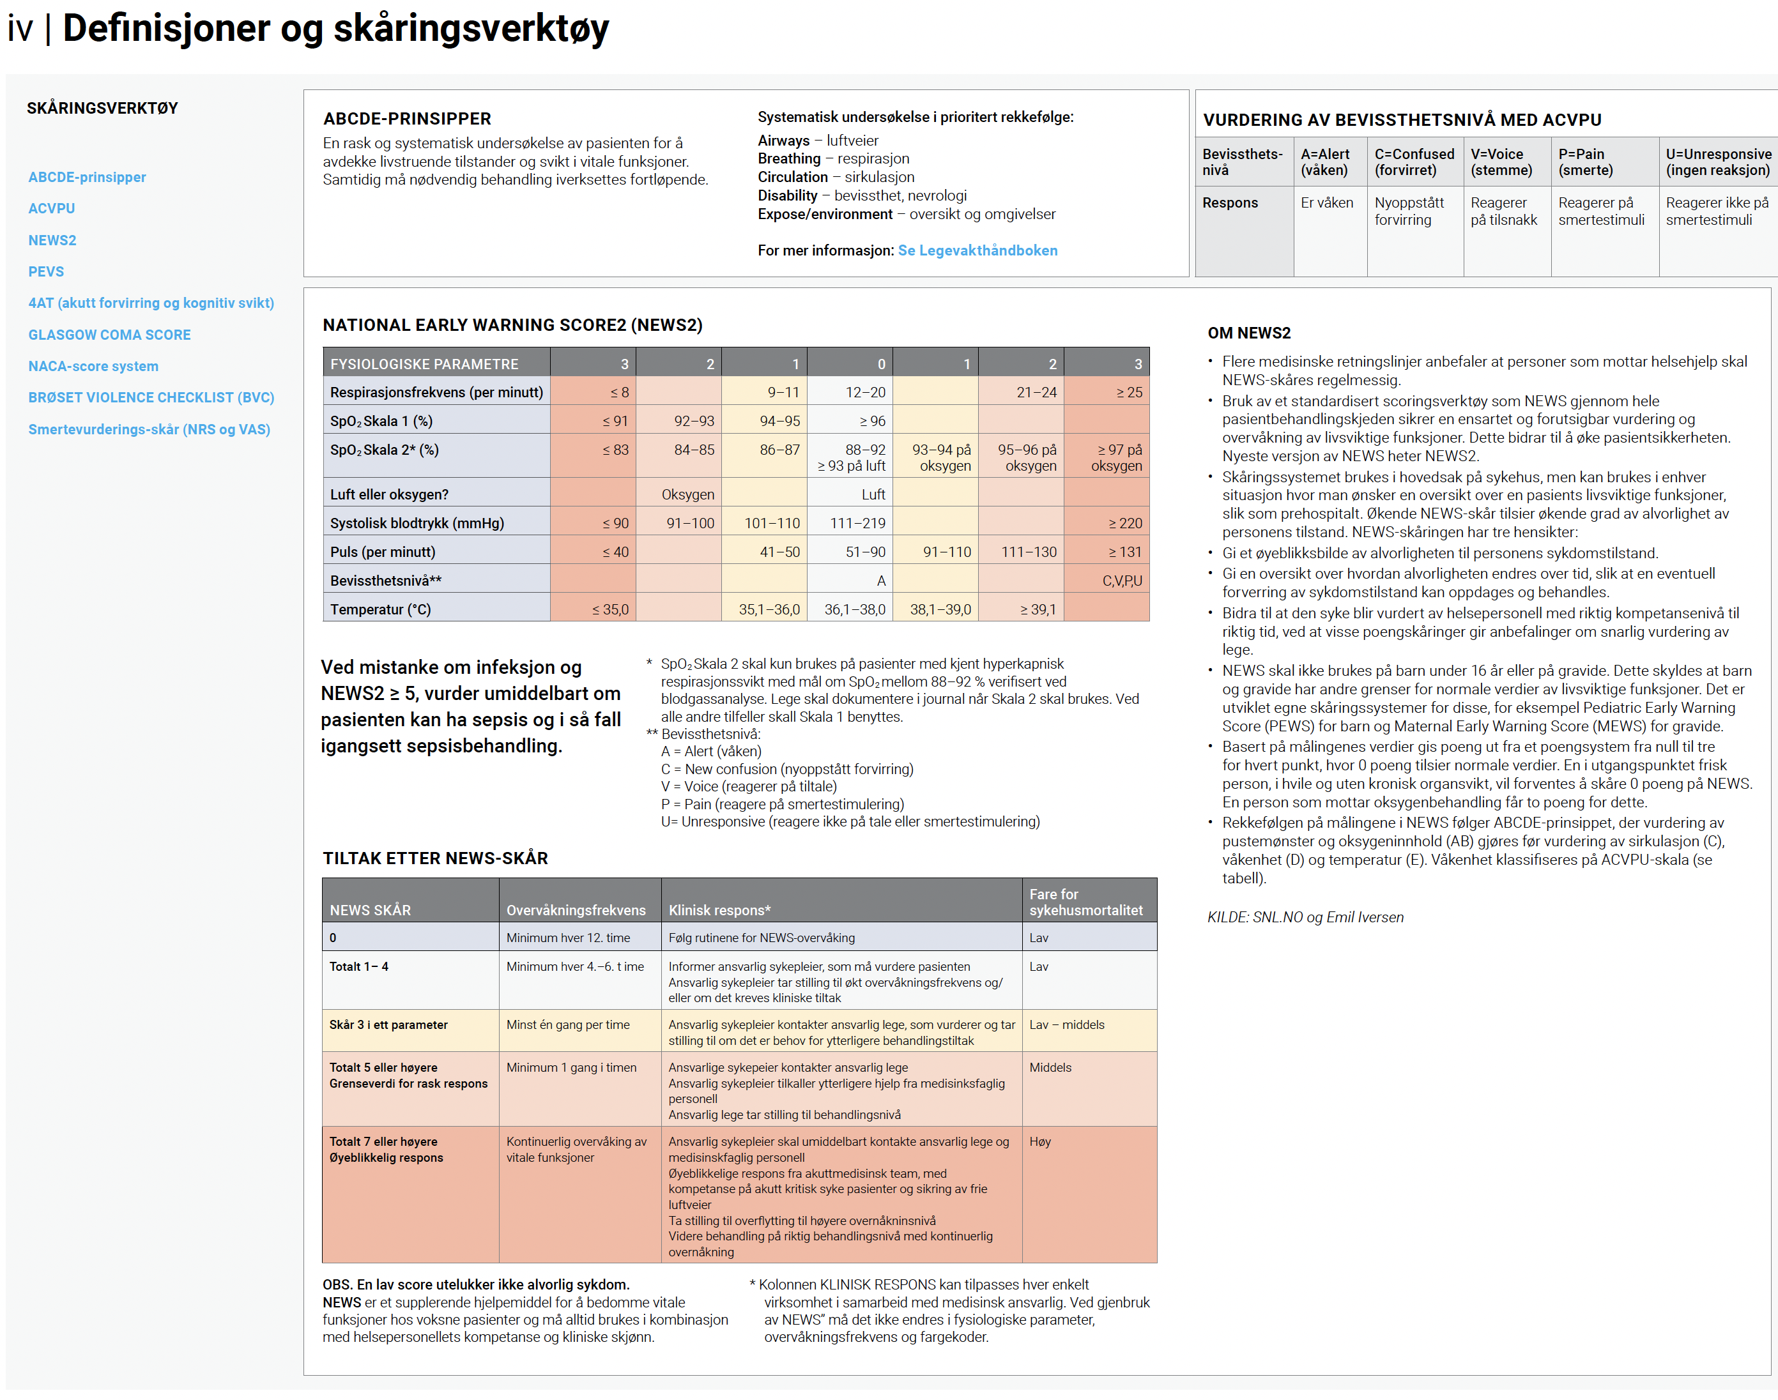
Notes:
Vi har lokal tilpasning når det gjelder NEWS2 score voksen. NIMN har også lagt inn NEWS score for barn! OBS dette ☺

Slide 27
NIMN 5.1 Lokale prosedyrer AMK Vestfold-Telemark
Dato 05.12.2024
Notes:
De fleste av våre lokale prosedyrer er nå implementert i nasjonal NIMN! ☺ Vi går nå gjennom de som gjenstår.
Revisjonen er oversendt NAKOS for å få lagt inn engelske flagg til lokale prosedyrer som har engelsk versjon.
Under flere av «LOKAL TILPASNING» er det lagt inn «LINK TIL BLIKSUND». Dette er fordi vi har kortet ned teksten til det absolutt nødvendige, samtidig får man rask tilgang på utdypende tekst i Bliksund. Er du ikke innlogget i Bliksund ved oppstart i AMK, kommer du til innloggingssiden når du klikker på LINK TIL BLIKSUND. Når du har logget deg inn, kommer du til link til tiltakskortet det gjelder..

Slide 28
Presentasjon ved Susan Hebbert
NAKOS, august 2024

Slide 29
Hurtig-knapper:
Klikk på denne, åpnes lokalt instruksjonskort for Bevisstløs voksen.
Klikk på denne, åpnes NIMN instruksjonskort for Bevisstløs barn
Klikk på denne, går man til oversikt Trippelvarslingsprosedyrer
Notes:
Lokalt Startkort,
Introsetning, Relasjonsbyggende ferdigheter. 4 kjerneopplysninger.
Tlf nummer skal kun spørres ved databortfall, spesielle omstendigheter og når annen etat har mottatt henvendelsen. ​
Ressurskoordinator jobber med å finne adresse via AML posisjon. Dersom denne ikke er snever nok, skriver de i forklaring til adressefelt i AMIS: AML posisjon ikke sikret.​

Slide 30
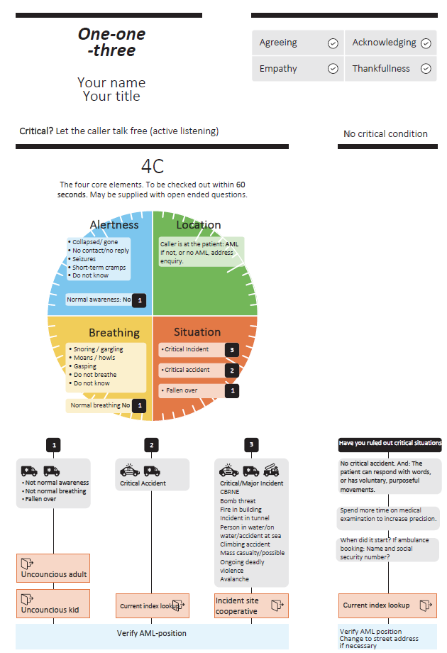
Hurtig-knapper:
Klikk på denne, åpnes lokalt instruksjonskort for Bevisstløs voksen.
Klikk på denne, åpnes NIMN instruksjonskort for Bevisstløs barn
Klikk på denne, går man til oversikt Trippelvarslingsprosedyrer
Notes:
Engelsk Lokalt startkort,
Introsetning, Relasjonsbyggende ferdigheter. 4 kjerneopplysninger.
Tlf nummer skal kun spørres ved databortfall, spesielle omstendigheter og når annen etat har mottatt henvendelsen. ​
Ressurskoordinator jobber med å finne adresse via AML posisjon. Dersom denne ikke er snever nok, skriver de i forklaring til adressefelt i AMIS: AML posisjon ikke sikret.​

Slide 31
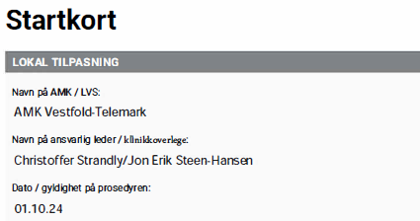
Forts. Lokalt Startkort, s 2
NEWS meldt fra helsepersonell:
Når helsepersonell opplyser NEWS Skår, skal hastegrad fra NIMN overstyres dersom NEWS gir høyere hastegrad.
Medisinsk operatør kan også benytte NEWS eller enkeltelementer fra NEWS (for eksempel respirasjons frekvens, talt puls, bevissthetsnivå eller oppgitt temperatur, til hjelp i vurdering av pasient fra innringer, dersom man er i tvil om hastegrad fra Indeks (NEWS kan kun øke, ikke redusere Indekshastegrad).
LINK TIL KAP 41 (mht NEWS2 SCORE, lokal tabell)
Vitalparametere skal alltid kontrolleres i rekkefølgen:
D (bevisstløshet, nedsatt bevissthet),
A-B (Luftveier og respirasjon),
C (sirkulasjon) Stikkord/kriterier forstås slik:
D Falt om, kollapset, er nede, får ikke kontakt etc.: = Bevisstløshet. Forvirret, omtåket, uklar etc. = nedsatt bevissthet A/B Pustevansker = Puster ikke normalt/vanlig, tungt å puste, puster raskt eller puster langsomt, hørbare fremmedlyder, klarer ikke snakke sammenhengende etc. C Blek og klam = sirkulasjonssvikt, kan også benyttes dersom pasienten har blitt påfallende blek, klam uten at det foreligger grunn til normal svette, kald på armer og ben men normal eller økt temperatur på buk eller bryst
Generelt om respons:
Vurder å varsle politi ved alle alvorlige ulykker som: Fall ned trapp, fall utfor skrent, fall fra stellebord, underlig forklaring til hendelse etc. (og selvsagt åpenbare hendelser ref. Nasjonale Trippelvarslingsprosedyrer).
LINK TIL BLIKSUND, Varsling og bruk av sykehusleger/sykehuspersonell (AMK operatører kan konferere/rådføre seg før ambulanse ankommer stedet).
Notes:
Lagt inn en påminnelse på s. 2 ved Lokalt Startkort om NEWS. Og hurtiglink til KAP 41 (Bestilt oppdrag, Somatikk) hvor lokal NEWS tabell er lagt inn. Også lagt inn Link til Bliksund mht påminnelse om at man kan be om beslutningsstøtte av sykehusleger/sykehuspersonell.

Slide 32
Lokalt instruksjonskort m/lokal tilpasning
Videosamtale: Det er forbudt å starte video før brystkompresjon eller HLR er startet og utføres kontinuerlig. Bruk av video i «utredningsfasen» må ikke forekomme.
Verbal instruksjon av BK eller HLR skal startes når man:
• har fått nei eller vet ikke på spørsmål om PASIENT ER VÅKEN.
• har fått nei eller vet ikke på spørsmål om normal respirasjon
Det er tillatt å bruke video senere, når HLR pågår kontinuerlig, dersom andre tilstedeværende (enn dem som driver HLR) kan filme for å kontrollere plassering av hender på brystkassen. Tolking av HLR-video bør kun gjøres av operatør som har rikelig med klinisk erfaring i å drive HLR
Trippelvarsling ved mulig hjertestans i offentlig rom:
Kriterier for varsling; Melding om antatt uventet hjertestans i offentlig rom (gate, sentrum, butikker, offentlig bygg etc.)
Hensikt: Hensikten med prosedyren er å sikre at publikum får raskest mulig D-HLR ved hjertestans i offentlig rom. (etc.).
LINK TIL BLIKSUND
Notes:
LINK TIL BLIKSUND; utfyllende informasjonstekst rundt lokal tilpasning. F. eks; Trippelvarsling ved mulig hjertestans i offentlig rom; en lengre prosedyre som også omhandler hva 110 og 112 gjør.
NAKOS legger inn engelsk flagg slik at vi kommer rett til lokalt instruksjonskort engelsk versjon.

Slide 33
Lokalt instruksjonskort, engelsk versjon
Notes:
Og her er den engelske versjonen.

Slide 34
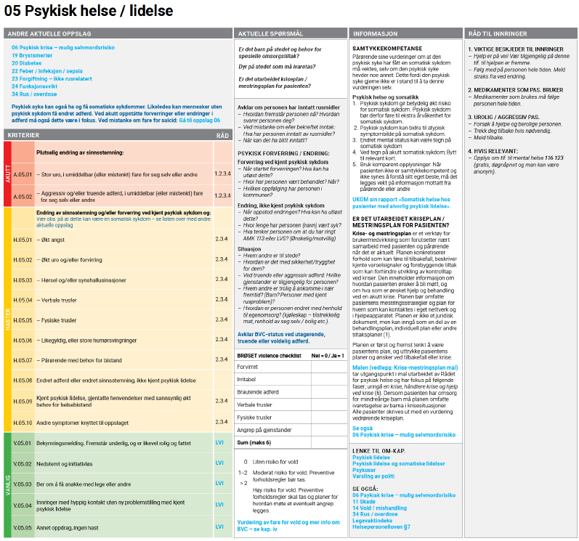
LINK TIL BLIKSUND
Ved behov for rådgivning over telefon i forbindelse med akutte situasjoner knyttet til selvmordrisikovurdering og vurdering av farlighet, kan AMK- operatør eller ambulansearbeider på utrykning kontakte psykiatrisk spesialisthelsetjeneste ved Sykehuset Telemark HF eller Sykehuset i Vestfold HF.
Kontaktopplysning:
Klinikk psykisk helse og avhengighet, KPA, Sykehuset i Vestfold HF - ICCS •AAT/ Psyk Vestfold":
Tlf: 33 37 50 77 (AAT svarer 08:00-2200. Fra 22:00-0800 svarer vakthavende lege ved Psykiatrisk
Sykehusavdeling).
Sande: Tlf 913 48 627 (eventuelt tlf.: 416 70 575). Her svarer vakthavende lege på Blakstad 24/7
Klinikk for psykisk helsevern, Sykehuset i Telemark HF - ICCS "Konf. Psyk":
Tlf: 35 00 55 00 (Denne bemannes av DPS akutt-team fra 08:00-22:00. Fra 22:00-08:00 overføres telefonen til Forvakt. Forvakt kan kontakte bakvakt ved behov).
Vurdering av behov for døgninnleggelse i psykisk helsevern, tverrfaglig spesialisert rus behandling (TSB) og tilbakeføring til institusjon:
•Personer som allerede er innlagt ved døgnseksjoner i Klinikk for psykisk helse og rus behandling (KPR),
herunder psykiatrisk fylkes avdeling, distrikts psykiatriske sentre og avdeling for rus behandling (ARB), skal på dagtid vurderes fortrinnsvis av lege eller psykolog i egen seksjon i KPR. Etter ordinær arbeidstid gjøres vurdering av bakvakt. Bakvakt kontaktes av personale på den seksjon pasienten er innlagt.
•Polikliniske pasienter innskrevet KPR (både frivillige og pasienter i tvungent psykisk helsevern uten døgn) skal i ordinær arbeidstid vurderes av lege eller psykolog i KPR ved egen seksjon. Utenom vanlig arbeidstid kontaktes legevakt.
•Personer som ikke er innskrevet avdeling i KPR må bringes til fastlege eller legevakt. Ved behov for vedtak om tvungen legeundersøkelse for pasient som motsetter seg undersøkelse av lege, kontaktes kommuneoverlegen i pasientens bostedskommune, jmf §§ 3-1 og 3-6 i Psykisk helsevernloven.
•Ambulant akutt team (AAT) - kan i deres åpningstid kontaktes av fastlege eller legevakt etter gjeldende
retningslinjer / avtaler.
Notes:
Viktigste utdrag fra Bliksund er lagt inn på s. 2 under Lokal tilpasning. LINK til Bliksund, kommer til tiltakskort i Bliksund med utfyllende tekst.

Slide 35
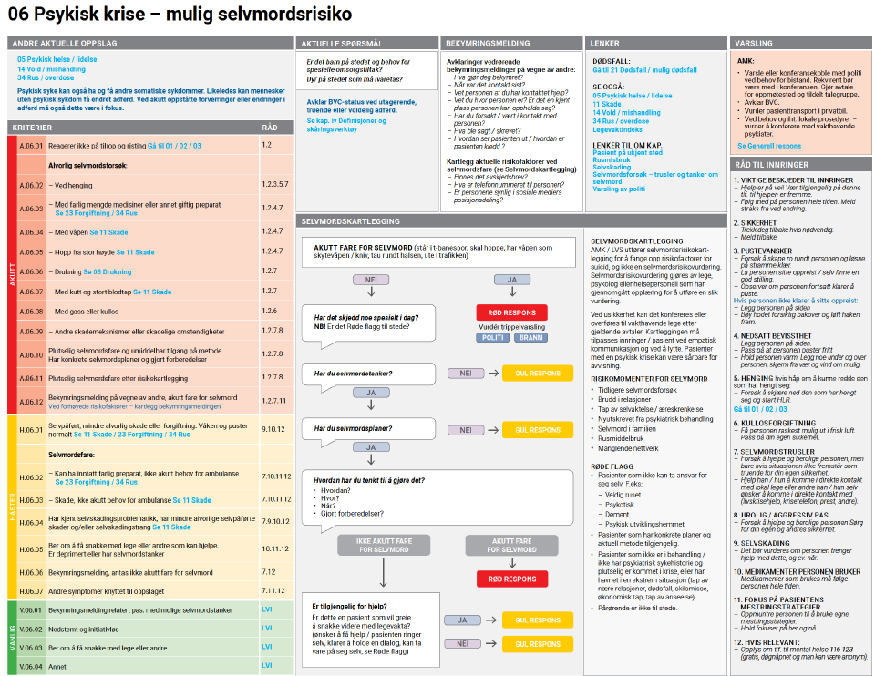
LINK TIL BLIKSUND
Ved behov for rådgivning over telefon i forbindelse med akutte situasjoner knyttet til selvmordrisikovurdering og vurdering av farlighet kan AMK- operatør eller ambulansearbeider på utrykning kontakte psykiatrisk spesialisthelsetjeneste ved Sykehuset Telemark HF eller Sykehuset i Vestfold HF.
Kontaktopplysning:
Klinikk psykisk helse og avhengighet, KPA, Sykehuset i Vestfold HF - ICCS •AAT/ Psyk Vestfold":
Tlf: 33 37 50 77 (AAT svarer 08:00-2200. Fra 22:00-0800 svarer vakthavende lege ved Psykiatrisk
Sykehusavdeling).
Sande: Tlf 913 48 627 (eventuelt tlf: 416 70 575). Her svarer vakthavende lege på Blakstad 24/7
Klinikk for psykisk helsevern, Sykehuset i Telemark HF - ICCS "Konf. Psyk":
Tlf: 35 00 55 00 (Denne bemannes av DPS akutt-team fra 08:00-22:00. Fra 22:00-08:00 overføres telefonen til Forvakt. Forvakt kan kontakte bakvakt ved behov).
Taushetsplikt - informasjon som kan deles mellom aktører (prehospital, psykiatrien, politiet og kommunene)
Helsepersonell har en strengere lovbestemt taushetsplikt enn politiet har. I samhandlingssituasjoner må
allikevel informasjon deles. Dette vil bidra til økt trygghet både for pasient og personell. Følgende informasjon skal normalt gis:
• Pasientens navn og fødselsdato
• Bakgrunn for bistandsanmodning, aktuelle tilstand og nå-situasjon
• Relevant informasjon om tidligere atferd og andre aktuelle risikofaktorer spesielt med tanke på voldelig og truende atferd tidligere og nå (våpen?)
• Hente og avlevering sted
• Planlagt transportmåte og følgepersonell fra helsetjenesten
• Opplysninger om eventuelle barn og andre i familien som berøres av hentingen
• I tillegg oppgis opplysninger om pasienten og situasjonen som anses nødvendige for at oppdraget skal kunne gjennomføres forsvarlig og minst mulig inngripende for pasienten.
• Relevant informasjon fra kriseplan
Notes:
Viktigste utdrag fra Bliksund er lagt inn på s. 2 under Lokal tilpasning. LINK til Bliksund, kommer til tiltakskort i Bliksund med utfyllende tekst.

Slide 36
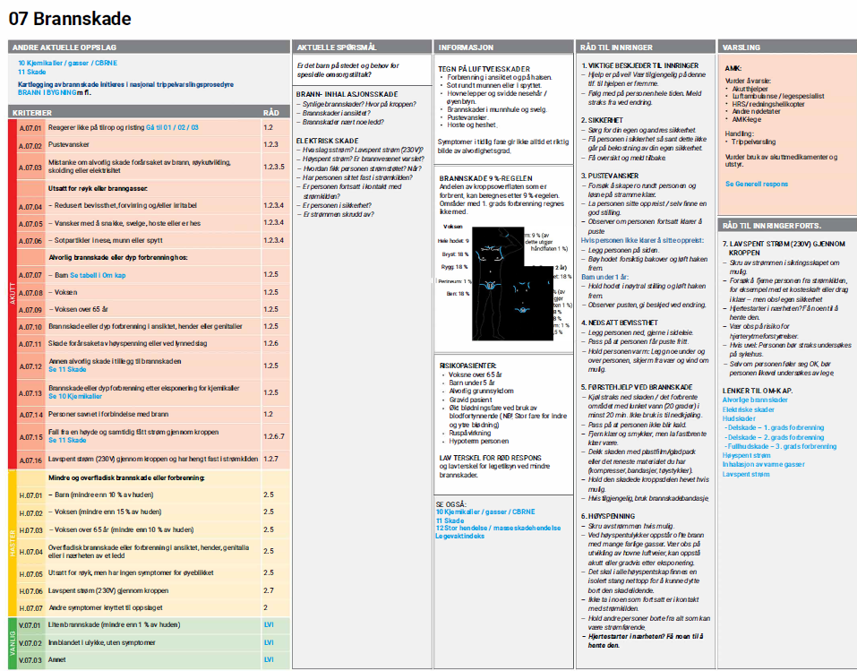
LINK TIL BLIKSUND
NB: Legebil- legen og/eller AMK- legen må få vite om pasienter med brannskader på hals og i ansikt samt inhalasjonsskader da disse fort kan hovne opp i luftveiene.
Notes:
Viktigste utdrag fra Bliksund er lagt inn på s. 2 under Lokal tilpasning. LINK til Bliksund, kommer til tiltakskort i Bliksund med utfyllende tekst.

Slide 37
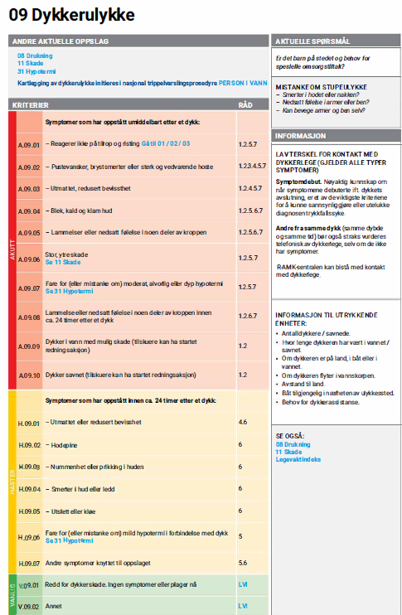
Dykkerlege kan kontaktes ved behov for vurdering, via AMK Oslo.
Notes:
Lokal tilpasning.

Slide 38
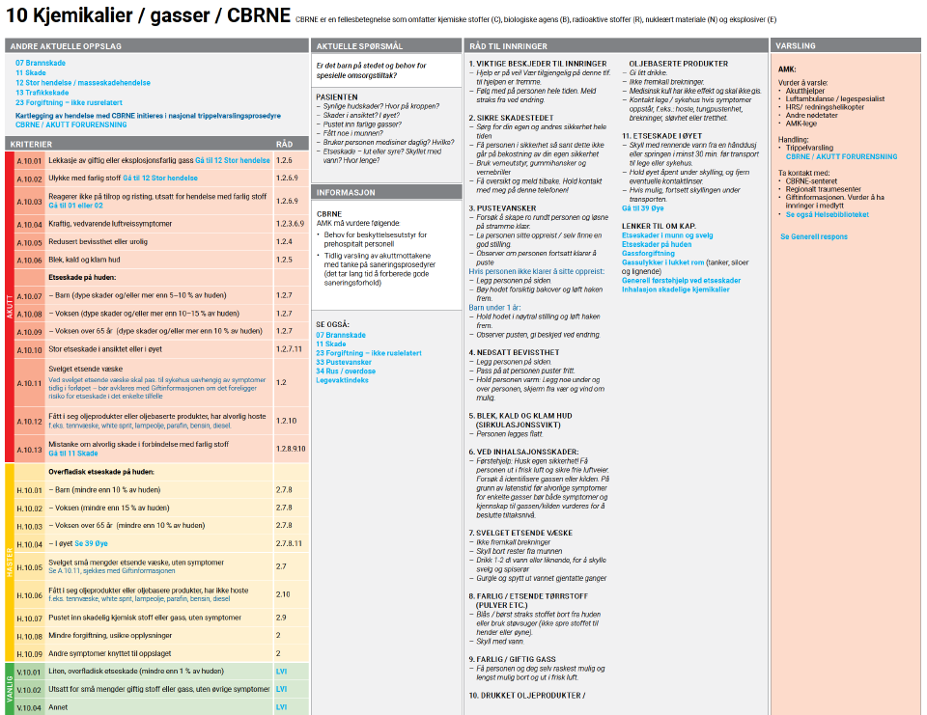
A.10.02. Alle personer som har symptomer etter eksoseksponering eller som har vært utsatt for brannrøyk. skal vurderes av kompetent lege for trykkammer (CO-gass) eller antidot (cyanid). Husk at ambulansen kan måle CO (karbonmonoksid)
Andre gasser/kjemikalier etc.: Vurder varsling av CBRNE- senteret. Varsling gjennom OUS- Ullevål Akuttmottak: Tlf 23 25 61 51 (Hurtigknapp på ICCS: Trykktank).
Notes:
Lokal tilpasning.

Slide 39
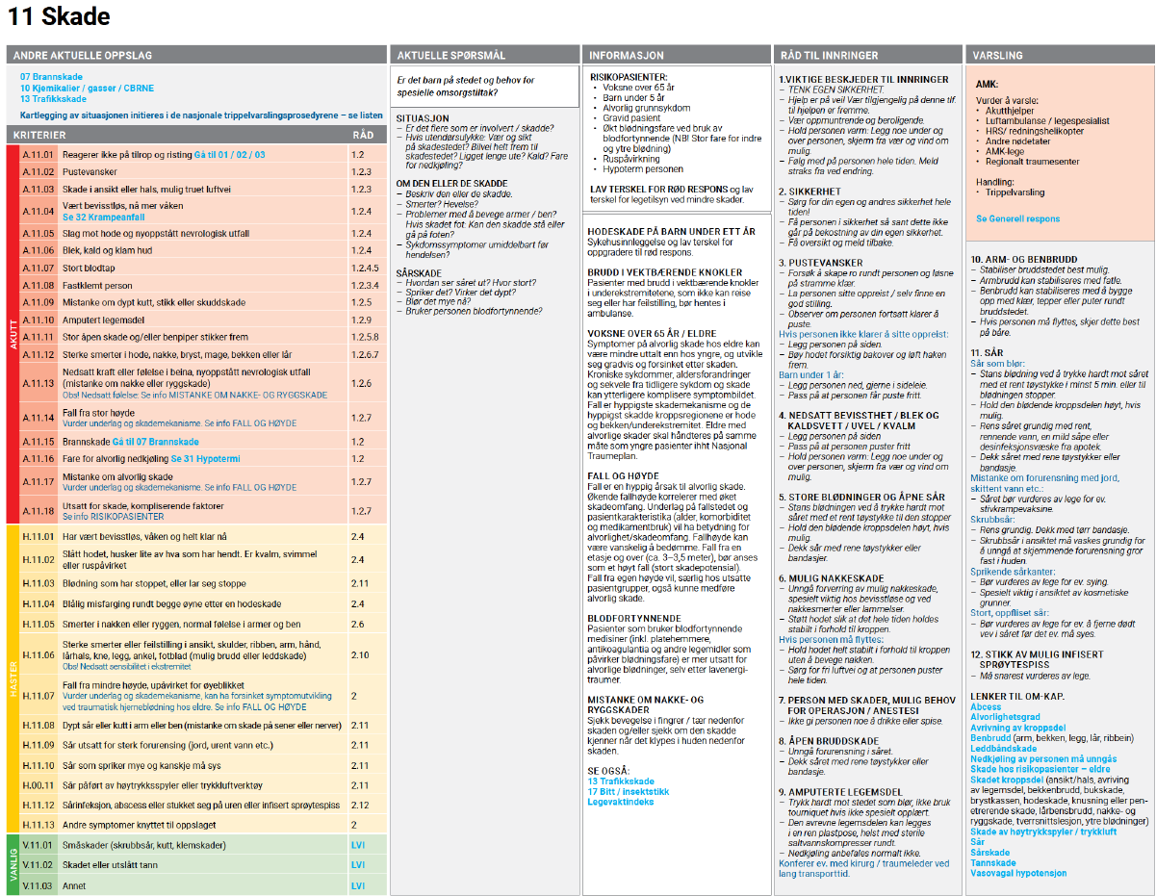
LINK TIL BLIKSUND
A.11.17: Gjelder også for skogsarbeid ulykke (ulykke i forbindelse med tre-felling etc.) Skal alltid oppfattes som alvorlig, og minst to ressurser skal alltid aktiveres. Luftambulanse påkrevd
A.11.07 .Dersom det foreligger massiv blødning fra overarm, lår eller rett nedenfor kneet kan profesjonell turnike anlegges hvis lokal kompresjon ikke er tilstrekkelig for å stanse blødning.
Brudd skal ikke forsøkes reponert av innringer eller førstehjelpspersonell.
Råd ved brudd: Råd om smertestillende kan gis til pasienter med skjelettsmerter -særlig med lang kjøretid til pasient.
Gi Paracetamol tabletter a 500 mg i forhold til tabellen under. Husk å gi beskjed til ambulansen slik at ikke pasienten får Paracetamol 2 ganger
Vekt Dose
25-34 kg 750 mg (1,5 tbl.)
35-39 kg 1000 mg (2 tbl.)
40-49 kg 1250 mg (2,5 tbl.)
50-59 kg 1500 mg (3 tbl.)
over 60 kg 2000 mg ( 4 tbl.)
LINK TIL BLIKSUND
FASTTRACK: For pasienter med fraktur øvre femur:
Mål for pasienten:
•Rask avklaring av tilstand og eventuelt operasjon innen 24 (48) timer
•God smertelindring
Beslutningsstøtte:
Ort./LIS lege dersom ambulansepersonell ønsker avklaring mht bruddtegn.
AMK-lege for smertelindring utover systemdelegering
Notes:
Viktigste utdrag fra Bliksund er lagt inn på s. 2 under Lokal tilpasning. LINK til Bliksund, kommer til tiltakskort i Bliksund med utfyllende tekst.

Slide 40
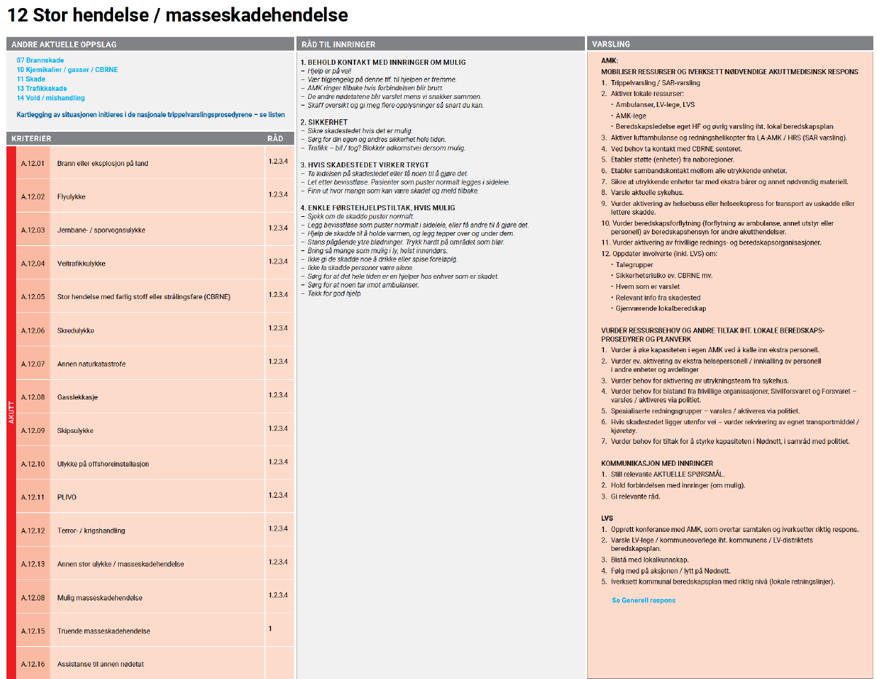
LINK TIL BLIKSUND: Varsling og bruk av sykehusleger
Notes:
Lokal tilpasning s 2;. LINK til Bliksund, kommer til tiltakskort i Bliksund med utfyllende tekst.

Slide 41
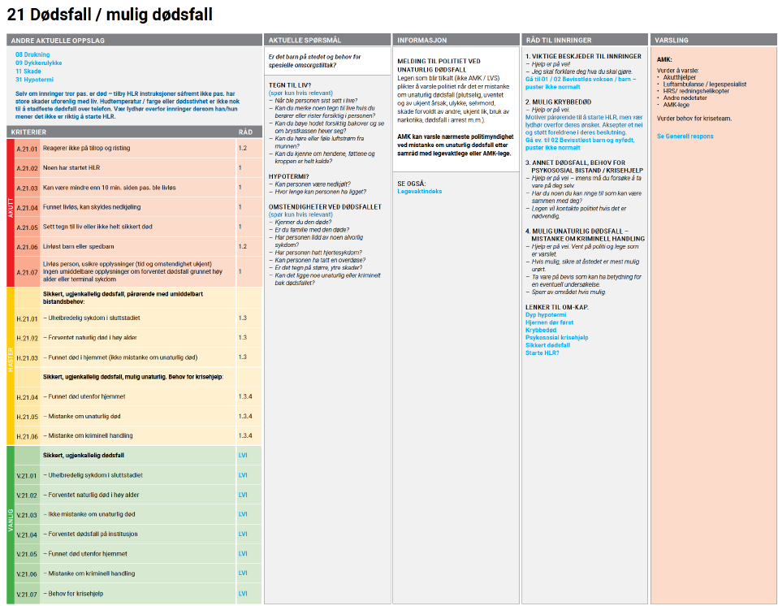
Alle akuttkriterier må utelukkes før det vurderes om pasienten er død.
Sikkert/sikre DØDSTEGN må verifiseres, dersom pasienten skal erklæres død per telefon:
• Inntrådt dødsstivhet (Stivhet i kjeve, hals, armer)
Forutsetninger for ikke å starte telefon-HLR
• HLR-minus i kjernejournal
• Sikker dokumentasjon på en dødelig sykdom i sluttstadiet
• Kroppen eller hodet er traumatisk ødelagt, ingen livstegn
• Sikker dødsstivhet («kjevelås», stivhet i hals, stivhet i armer) VED NORMOTERMI
• Sikre dødsflekker VED NORMOTERMI I ALLE ANDRE TILFELLER SKAL DET STARTES HLR
Sikkert forventet dødsfall UTENFOR INSTITUSJON:
• Varsle lege, spør når lege kan dra dit. Lege er ikke forpliktet til å komme raskt.
• Varsle begravelsesbyrå eller anmode tilstedeværende om å ta kontakt med byrå. Byrå kan også hente lik som ligger skjermet utendørs.
• Hjemmetjeneste anmodes gjennom LVS om å bistå pårørende hvis behov. Ambulanse kan unntaksvis benyttes som krisestøtte.
Unaturlig dødsfall
• Definisjon: Funn av ukjent lik, plutselig uventet død, ulykkes død, narkotikadød, selvmord, mord
• Lege har varslingsplikt til Politiet, men AMK bør utføre denne varslingen, da det ikke foreligger krav om oppmøtetid for lege
LINK TIL BLIKSUND
Notes:
Viktigste utdrag fra Bliksund er lagt inn på s. 2 under Lokal tilpasning. LINK til Bliksund, kommer til tiltakskort i Bliksund med utfyllende tekst.

Slide 42
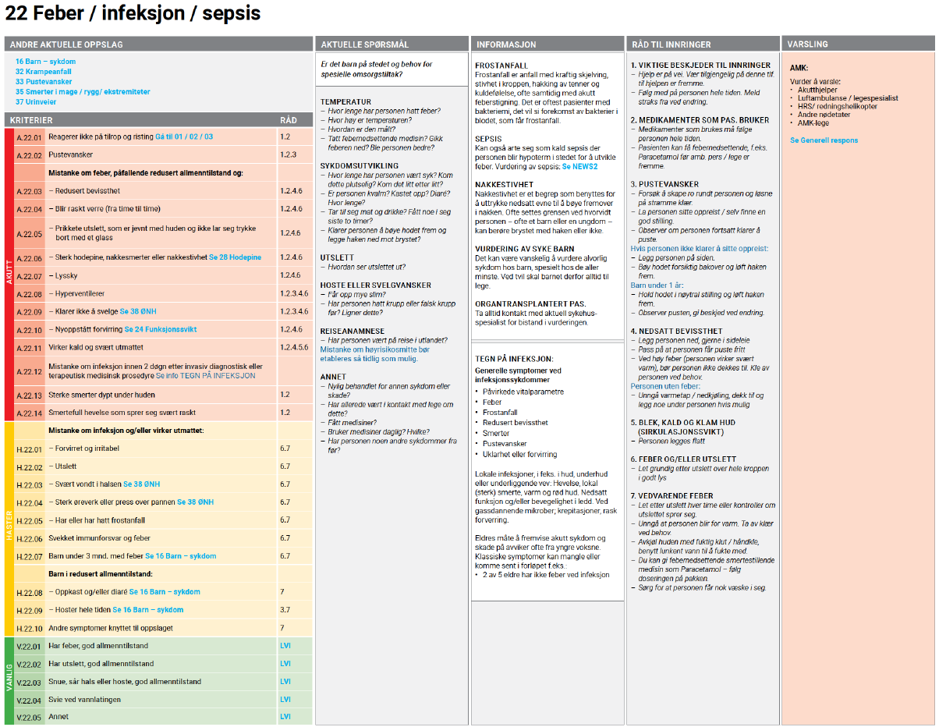
A.22.04. A.22.11; Forstås som frostanfall/frostrier
H 22.05 Har /har hatt frostanfall--> RØD hastegrad.
Notes:
Viktigste utdrag fra Bliksund er lagt inn på s. 2 under Lokal tilpasning. LINK til Bliksund, kommer til tiltakskort i Bliksund med utfyllende tekst.

Slide 43
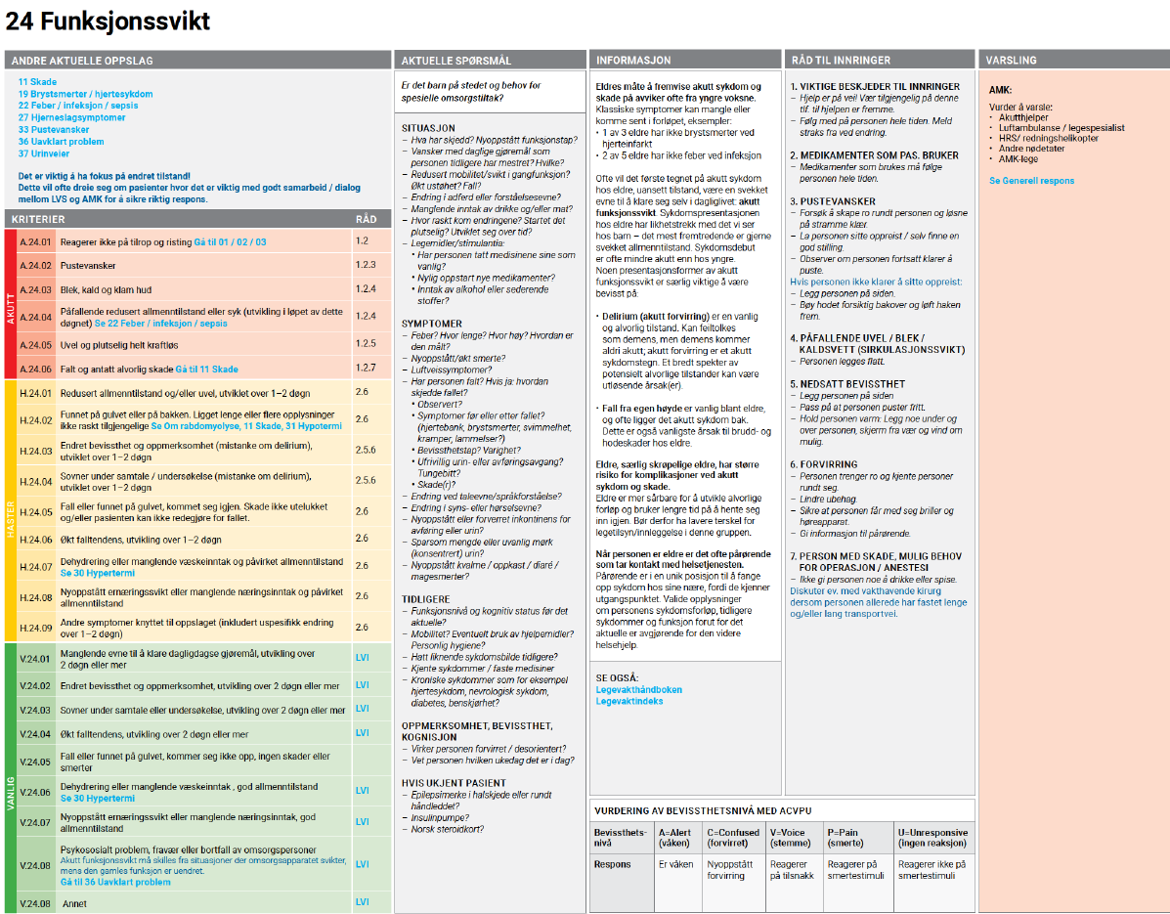
Viktige avklaringer for kartlegging av eldre skrøpelige:
Har personen hatt delirium tidligere?
Hvilke medisiner bruker personen (i tillegg til de faste medisinene)?
Har personen falt de siste 14 dagene?
Dokumenter dette i AMIS.
Notes:
Lagt inn som lokal prosedyrer jfr. Fagdag med innspill fra Elin Saga 19.11.24.

Slide 44
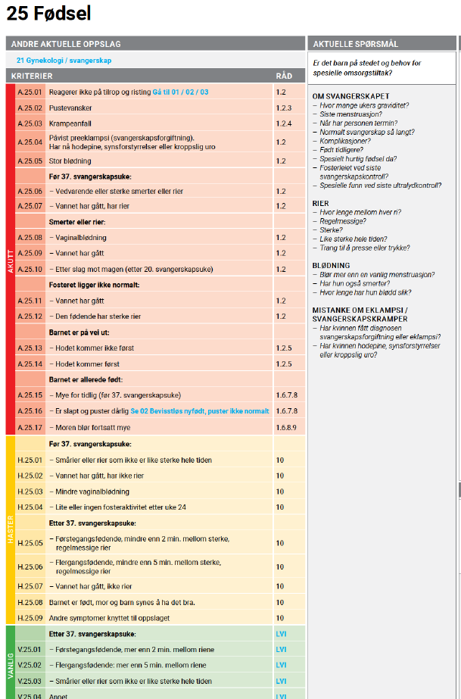
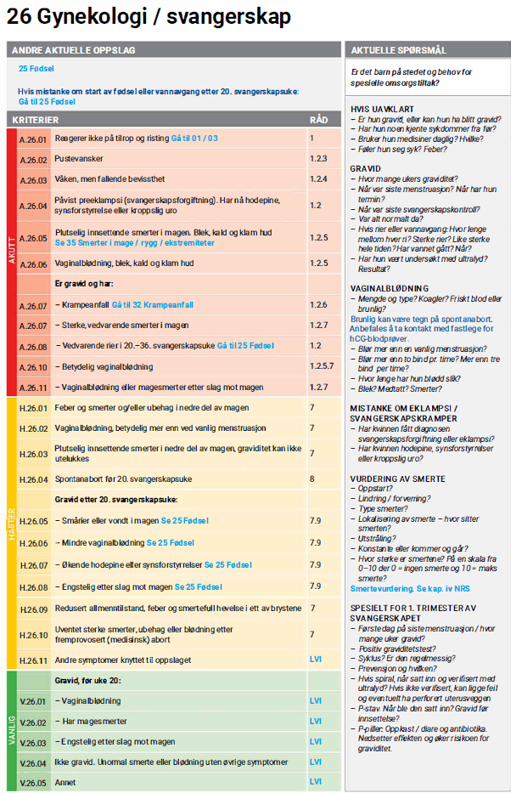
Mulig transportfødsel:
Dersom henvendelsen kommer gjennom fødeavdeling skal hastegrad alltid kvalitetssikres med gynekolog eller jordmor.
Jordmor skal også konfereres som beslutningsstøtte.

Slide 45
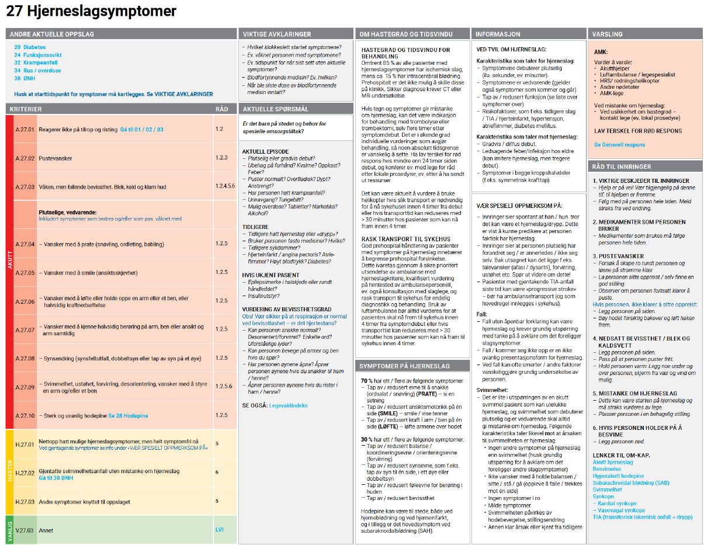
LINK TIL BLIKSUND
A 27.08 Plutselig synstap på det ene øyet (TenCraos studie):
AMK kartlegger debuttidspunkt og evt. ledsagende symptomer
o Pasienten skal være FAST-negativ
Dersom tentativt innenfor tidsvindu (4,5 timer):
Telemark: Ambulanse sendes umiddelbart til pasient (rød tur/blålys) og vakthavende øyelege på Betanien forhåndsvarsles på tlf. 91368722
Vestfold: Ambulanse sendes umiddelbart til pasient (rød tur/blålys) og vakthavende øyelege ved Sykehuset i Vestfold HF via ICCS/calling.
H 27.01 Plutselige lammelser som raskt har blitt bedre eller FAST-symptomer som har oppstått plutselig, men som sikkert har vart i mer enn 24 timer. Konsulter eventuelt vakthavende nevrolog i Skien (for Telemark) eller Tønsberg (for Vestfold), ved usikkerhet om respons
Notes:
Viktigste utdrag fra Bliksund er lagt inn på s. 2 under Lokal tilpasning. LINK til Bliksund, kommer til tiltakskort i Bliksund med utfyllende tekst.

Slide 46
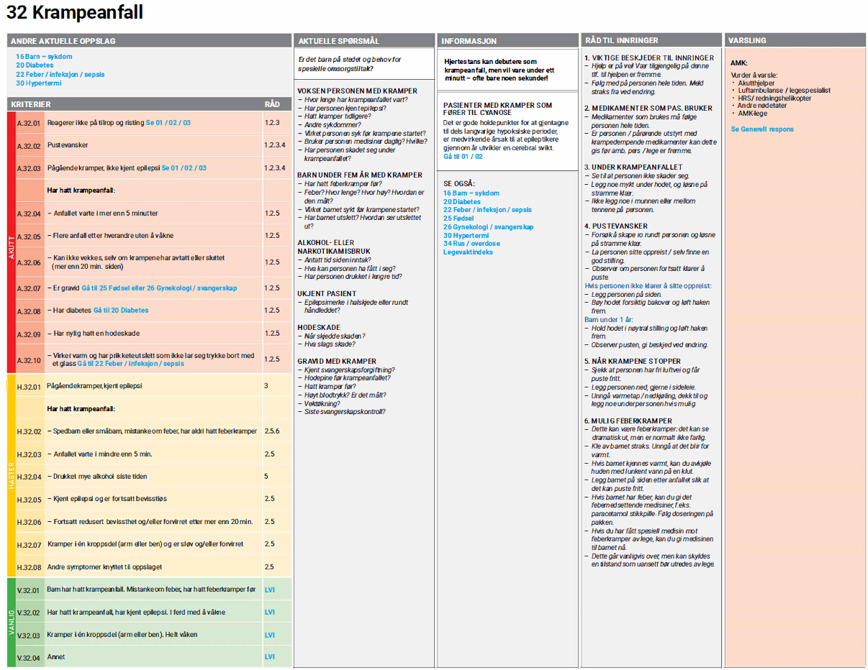
A. 32.02. Pustevansker: Undersøk er det agonal respirasjon eller
regelmessig m/Cyanose?
H. 32.02. Mistanke om feberkramper- RØD respons

Slide 47
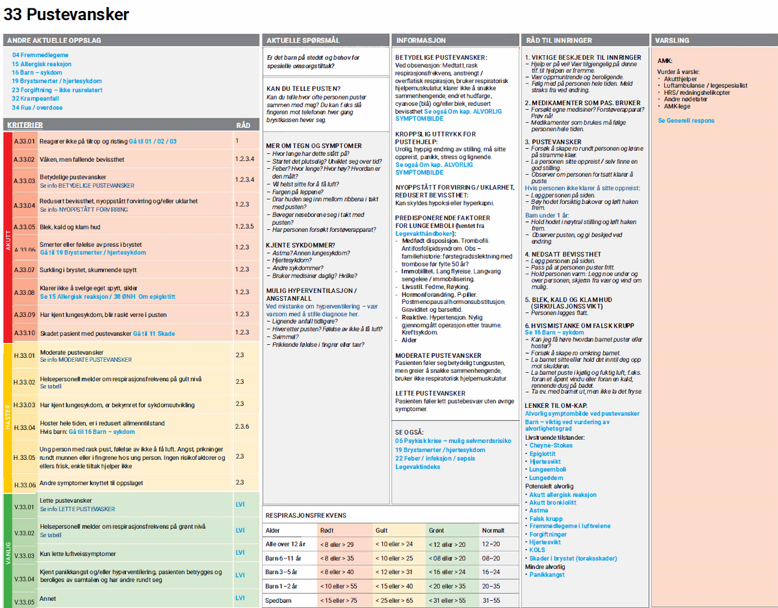
RF over 25 (voksen) utløser rød respons ref. lokalt NEWS2 score.

Slide 48
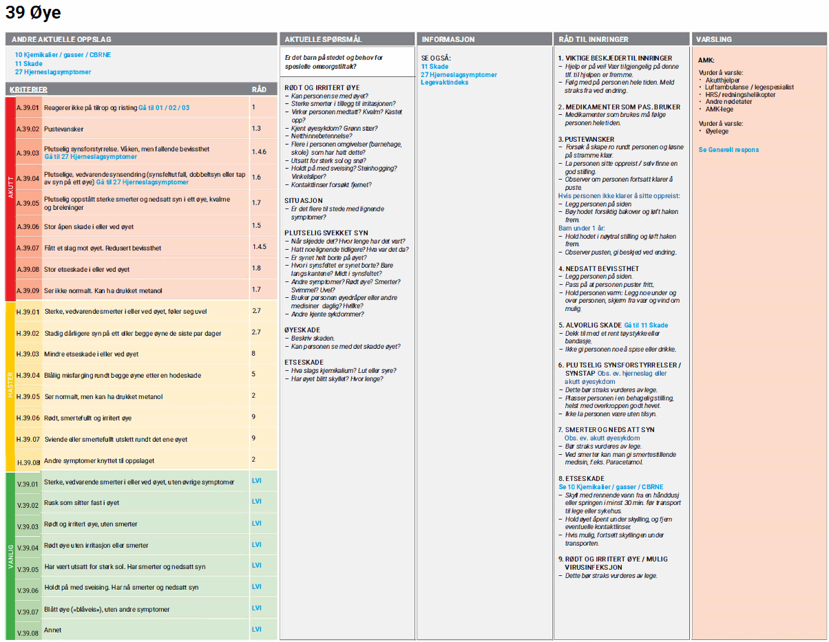
A.39.04. Plutselig synstap på det ene øyet (TenCraos studie):
AMK kartlegger debuttidspunkt og evt. ledsagende symptomer o Pasienten skal være FAST-negativ
Dersom tentativt innenfor tidsvindu (4,5 timer):
Telemark: Ambulanse sendes umiddelbart til pasient (rød tur/blålys) og vakthavende øyelege på Betanien forhåndsvarsles på tlf. 91368722
Vestfold: Ambulanse sendes umiddelbart til pasient (rød tur/blålys) og vakthavende øyelege ved Sykehuset i Vestfold HF via ICCS/calling.

Slide 49
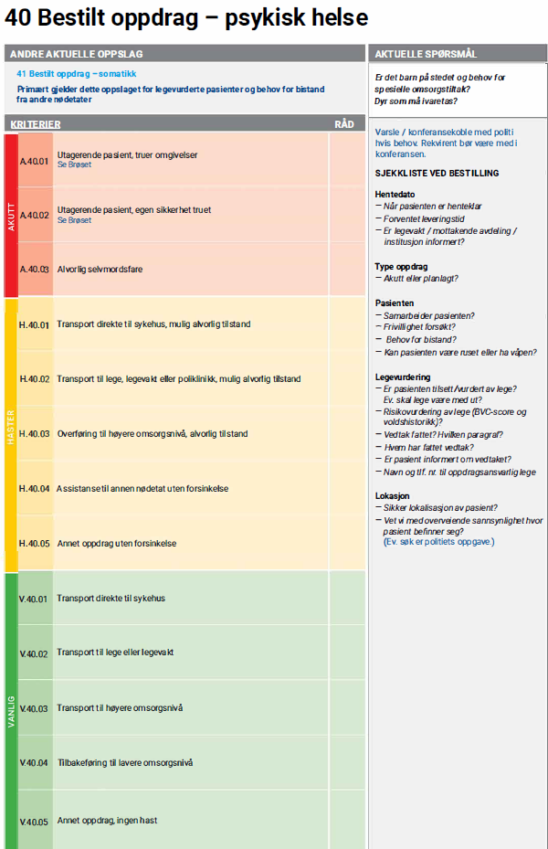
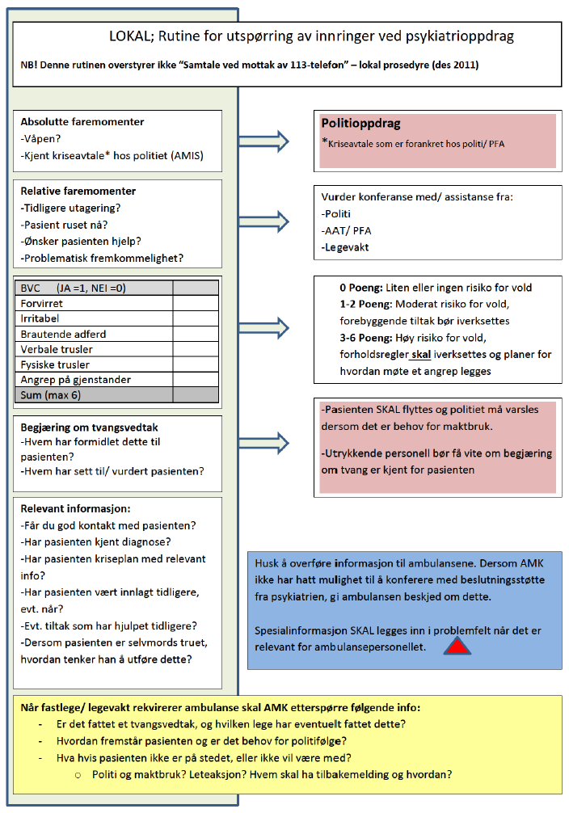
Notes:
Avklar akuttkriterier FØRST→ og fortsett utspørring fra lokal rutine for utspørring av innringer ved psykiatrioppdrag.
OBS på OM kapitlet er det MYE god informasjon mht aktuelle paragrafer samt varsling av politi. Anbefales å sette seg inn i.

Slide 50
Forts. 40 Bestilt oppdrag- psykisk helse
Ved behov for rådgivning over telefon i forbindelse med akutte situasjoner knyttet til selvmordrisikovurdering og vurdering av farlighet kan AMK- operatør eller ambulansearbeider på utrykning kontakte psykiatrisk spesialisthelsetjeneste ved Sykehuset Telemark HF eller Sykehuset i Vestfold HF.
Kontaktopplysning:
Klinikk psykisk helse og avhengighet, KPA, Sykehuset i Vestfold HF - ICCS "AAT/ Psyk Vestfold": Tlf: 33 37 50 77 (AAT svarer 08:00-2200. Fra 22:00-0800 svarer vakthavende lege ved Psykiatrisk Sykehusavdeling).
Sande: Tlf. 913 48 627 (eventuelt tlf.: 416 70 575). Her svarer vakthavende lege på Blakstad 24/7
Klinikk for psykisk helsevern, Sykehuset i Telemark HF - ICCS "Konf. Psyk": Tlf.: 35 00 55 00 (Denne bemannes av DPS akutt-team fra 08:00-22:00. Fra 22:00-08:00 overføres telefonen til forvakt. Forvakt kan kontakte bakvakt ved behov).
Vurdering av behov for døgninnleggelse i psykisk helsevern, tverrfaglig spesialisert rus behandling (TSB) og tilbakeføring til institusjon.
Personer som allerede er innlagt ved døgnseksjoner i Klinikk for psykisk helse og rus behandling (KPR), herunder psykiatrisk fylkes avdeling, distrikts psykiatriske sentre og avdeling for rus behandling (ARB), skal på dagtid vurderes fortrinnsvis av lege eller psykolog i egen seksjon i KPR. Etter ordinær arbeidstid gjøres vurdering av bakvakt. Bakvakt kontaktes av personale på den seksjon pasienten er innlagt.
Polikliniske pasienter innskrevet KPR (både frivillige og pasienter i tvungent psykisk helsevern uten døgn) skal i ordinær arbeidstid vurderes av lege eller psykolog i KPR ved egen seksjon. Utenom vanlig arbeidstid kontaktes legevakt.
Personer som ikke er innskrevet avdeling i KPR må bringes til fastlege eller legevakt. Ved behov for vedtak om tvungen legeundersøkelse for pasient som motsetter seg undersøkelse av lege, kontaktes kommuneoverlegen i pasientens bostedskommune, jfr. §§ 3-1 og 3-6 i Psykisk helsevernloven.
LINK TIL BLIKSUND
Notes:
Viktigste utdrag fra Bliksund er lagt inn på s. 2 under Lokal tilpasning. LINK til Bliksund, kommer til tiltakskort i Bliksund med utfyllende tekst.

Slide 51
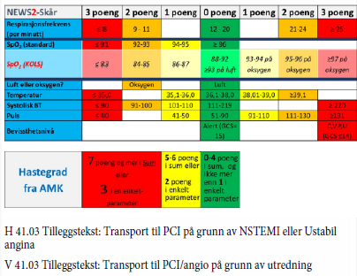

Slide 52
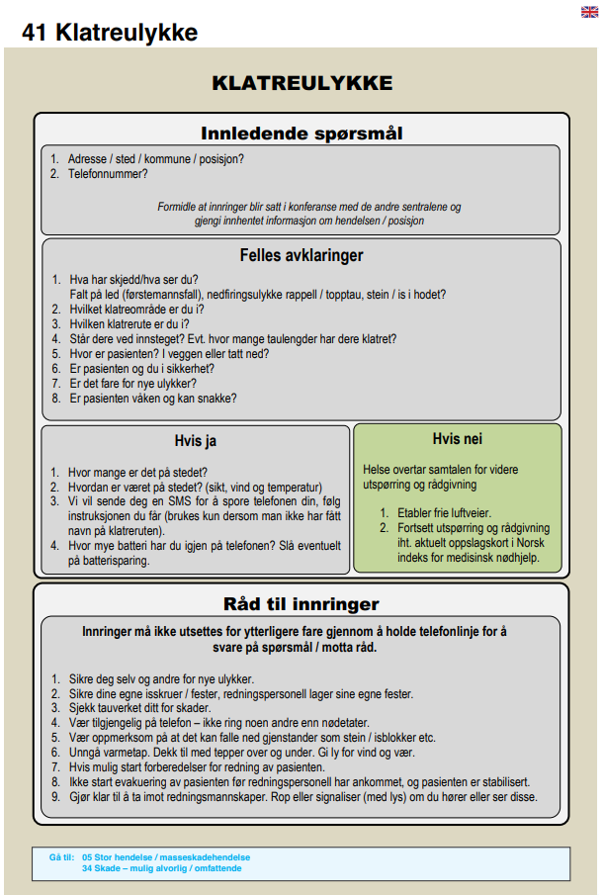
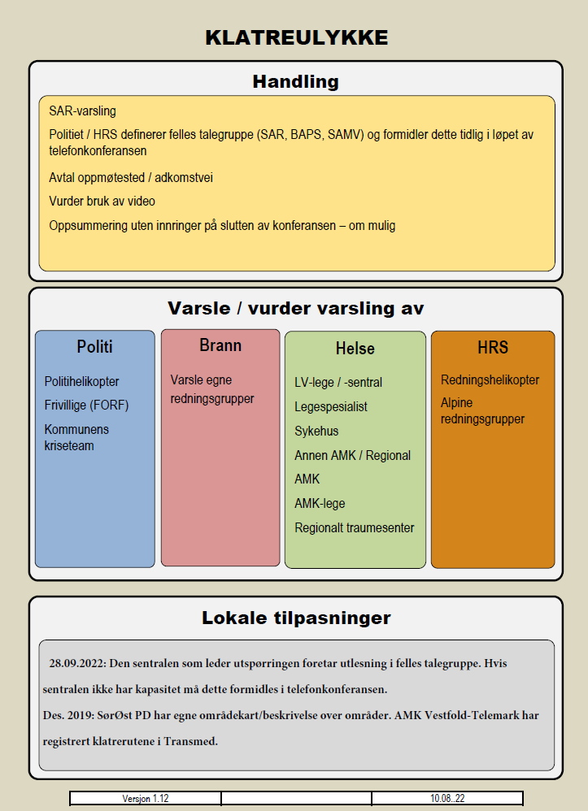
Notes:
OBS GÅ TIL: her blir dette redigert jfr. nye NIMN kriterienummer
OBS: Det liger ikke egne områdekart i Transmed lengre. Disse ligger kun som vedlegg i Bliksund. SørØstPD har også registrert dette i sine systemer.

Slide 53
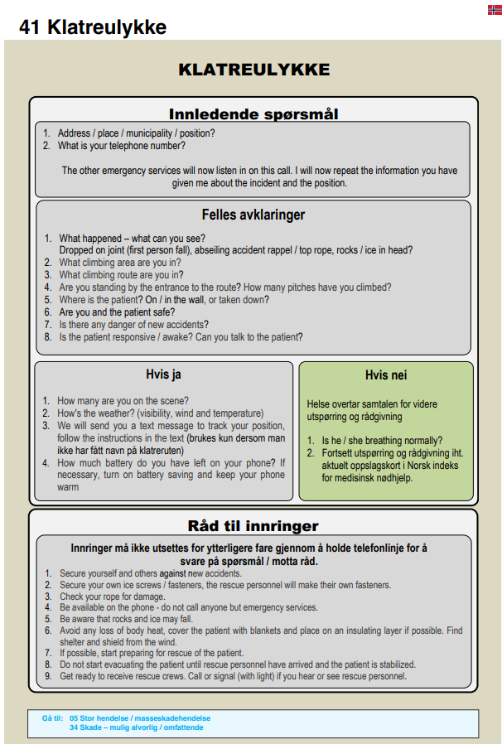
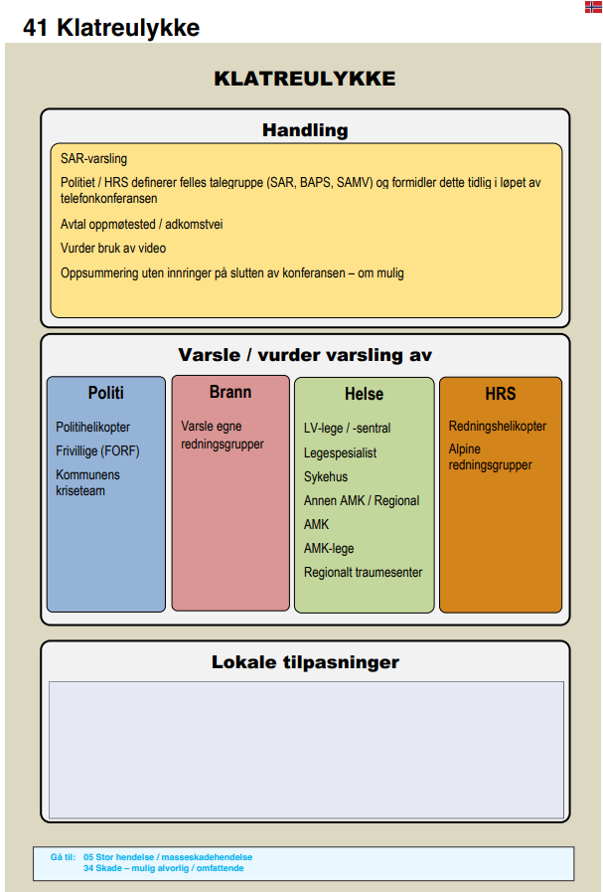
28.09.2022: Den sentralen som leder utspørringen foretar utlesning i felles talegruppe. Hvis sentralen ikke har kapasitet må dette formidles i telefonkonferansen.
Notes:
ENGELSK VERSJON; (NAKOS legger inn flagg).
OBS GÅ TIL: her blir dette redigert jfr. nye NIMN kriterienummer
Side 2 er lik norsk side (ikke oversatt) ettersom dette er informasjon til AMK operatør→ ikke noe vi skal si til innringer.

